Slide 1
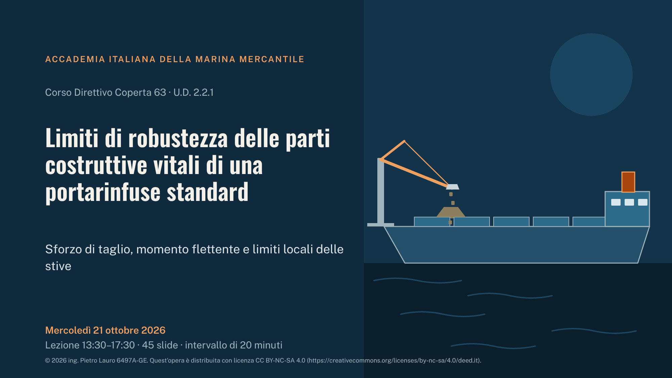
Notes:
Min 0:00–0:05. Presentazione dell'unità didattica U.D. 2.2.1: conoscenza dei limiti sulla robustezza delle parti costruttive vitali di una portarinfuse standard e capacità di interpretare i valori dati di momento flettente e sforzo di taglio (STCW, tabella A-II/2). Struttura: prima parte 13:30–15:20, intervallo 20 minuti, seconda parte 15:40–17:30. Tutti gli schemi sono disegni originali; i numeri sono esempi didattici salvo dove è citata la fonte (IACS Rec. 46 Rev.2 2020, UR S11 Rev.10 2020, CSR ed. 1 luglio 2025, Gard 7/12/2022; elenco completo nella slide 2). Programma di riferimento: D.D. 201/2024 e D.D. 76/2025.

Slide 2
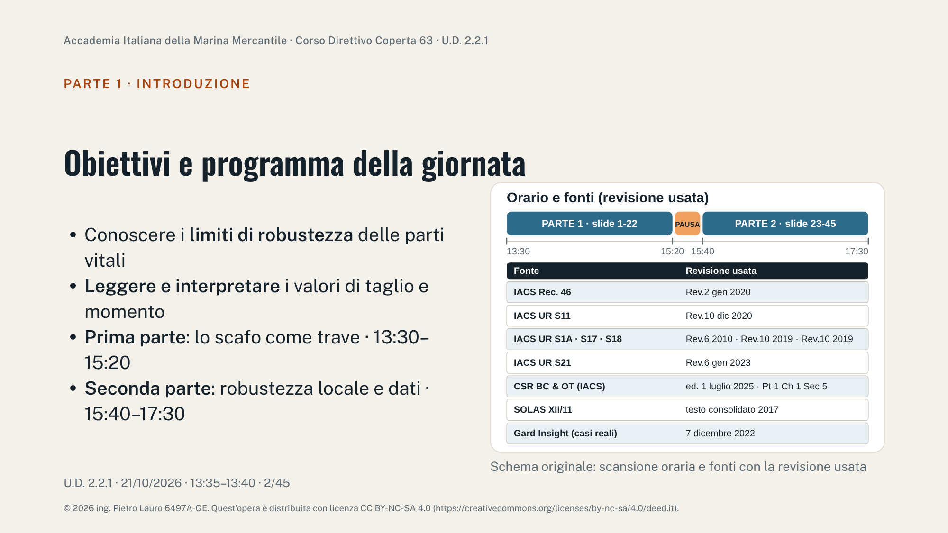
Notes:
Obiettivo dell'unità, con le parole della competenza STCW (tabella A-II/2, livello direttivo): conoscere i limiti di robustezza delle parti costruttive vitali di una portarinfuse standard e saper interpretare i valori dati di momento flettente e sforzo di taglio. Nel programma italiano corrisponde alla voce dell'Allegato A del D.D. 201/2024, Funzione 2. Spiegare che la mattina ha due anime: capire da dove nascono taglio e momento (prima parte) e saper usare i dati di bordo per non superare i limiti (seconda parte). Tre esercizi numerici: chiatta, curva di massa della stiva, stampa del loading instrument. Cinque minuti per slide, salvo diversa indicazione sul piede di pagina. Fonti e revisioni usate, verificate il 29/10/2026 sulle edizioni pubblicate da IACS (copie in DIRCOP63/Fonti/IACS_vigenti_2026-10-29): IACS Rec. 46 Rev.2 (gennaio 2020; la lezione era stata preparata sulla Rev.1 del 2018: paragrafi, tabella 1 e valori citati sono invariati); IACS UR S11 Rev.10 (dicembre 2020); UR S1A Rev.6 (maggio 2010); UR S17 Rev.10 e UR S18 Rev.10 (marzo 2019); UR S21 Rev.6 (gennaio 2023); CSR BC & OT, edizione 1 luglio 2025, Pt 1 Ch 1 Sec 5 [2.3.2]–[2.3.3] (stessa numerazione dell'edizione 2019; i punti sono elenchi puntati, citati per posizione); SOLAS XII/11, testo consolidato 2017; Gard Insight del 7 dicembre 2022.

Slide 3
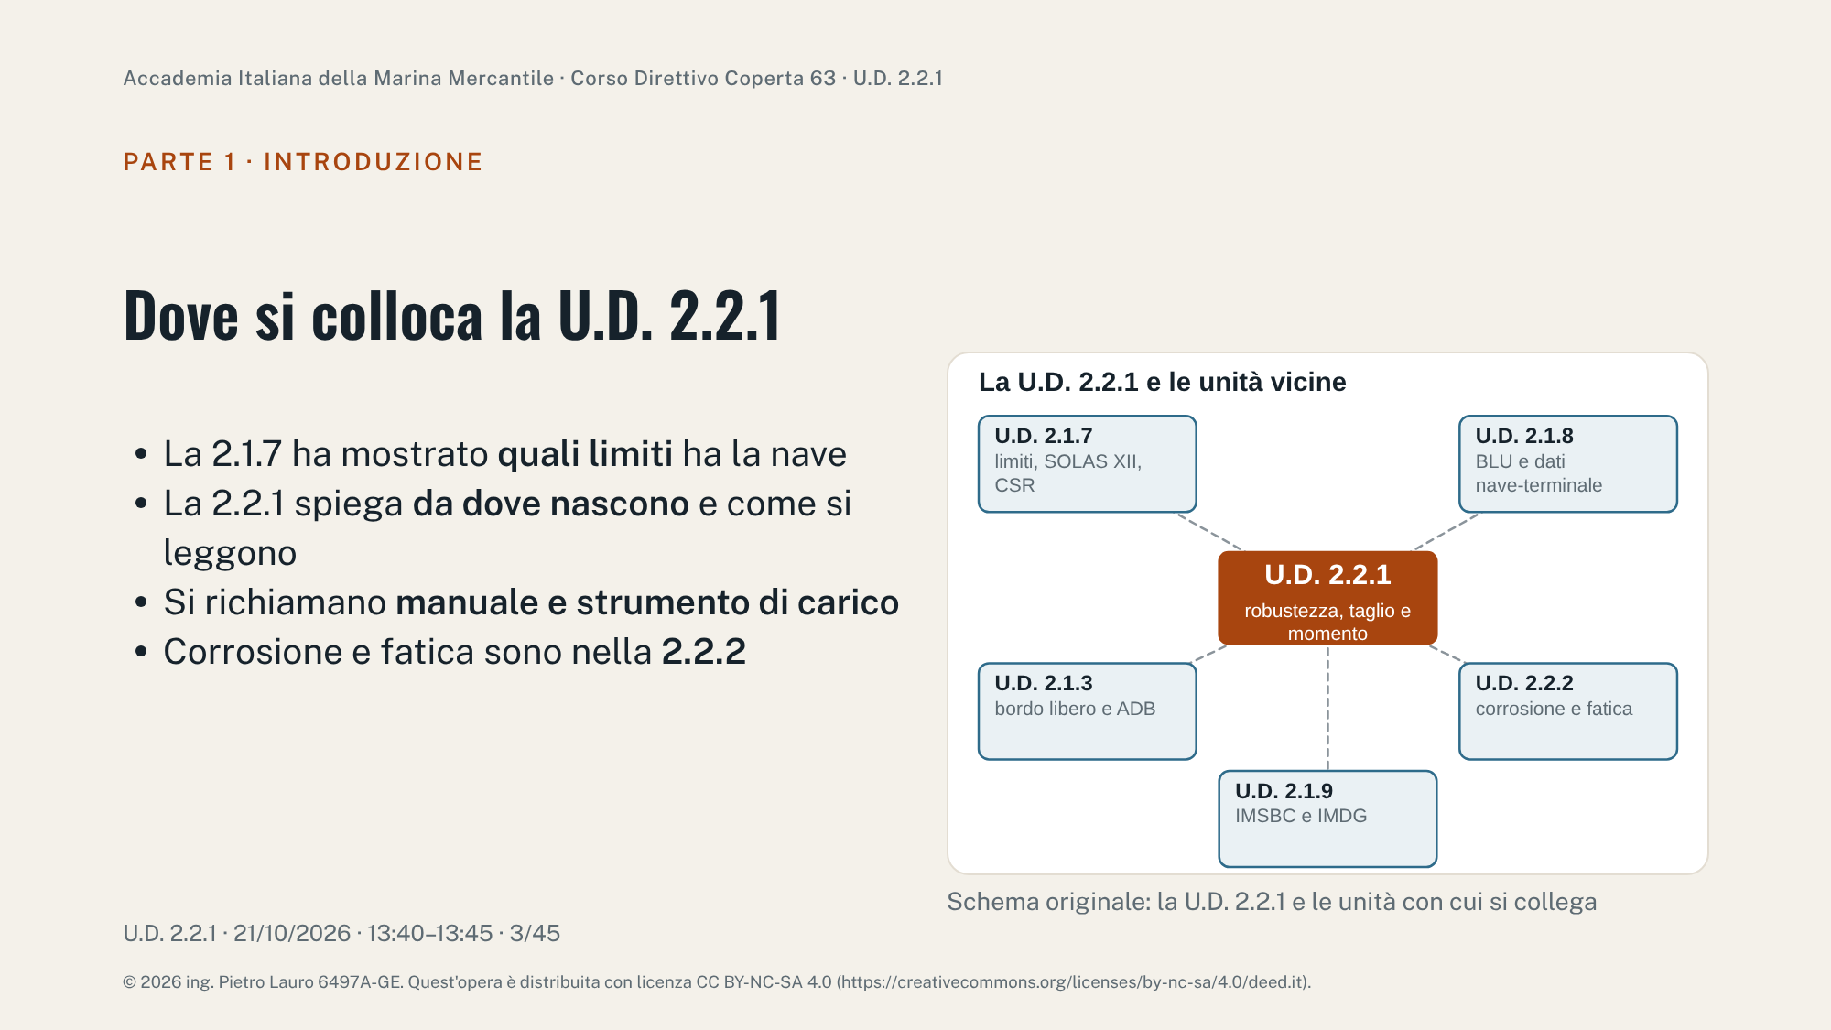
Notes:
Chiarire i confini. Nella U.D. 2.1.7 i corsisti hanno visto i limiti operativi e costruttivi, SOLAS XII e CSR in termini generali. Qui si scende nel merito: come nascono sforzo di taglio (SF) e momento flettente (BM), dove sono massimi, come si leggono i limiti in mare, in porto e ad allagamento, e quali sono i limiti locali (masse per stiva, piano del doppio fondo, paratie, ponte, coperchi). Il dialogo con il terminale (BLU Code) è nella 2.1.8; corrosione, fatica e danni da cattiva movimentazione nella 2.2.2; bordo libero e ADB nella 2.1.3. Attenzione alla sigla SF: in questa unità significa quasi sempre sforzo di taglio (shear force), non fattore di stivaggio.

Slide 4
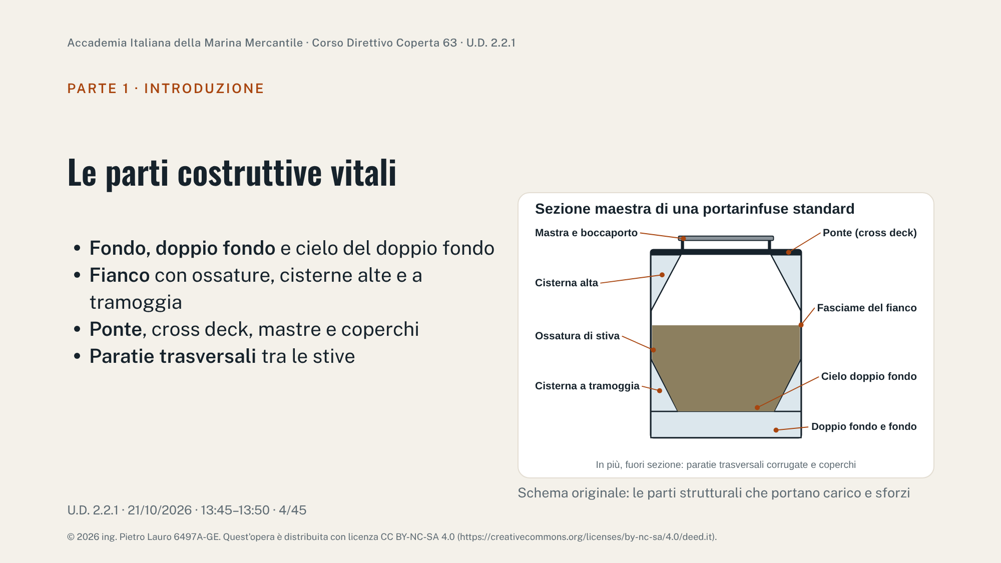
Notes:
Una portarinfuse standard: un solo ponte, doppio fondo, cisterne a tramoggia, fianco singolo a ossature trasversali (o doppio fianco sulle navi più recenti), cisterne alte e boccaporti sul ponte. IACS Rec. 46 osserva che una portarinfuse da 30 000 t di portata ha in sostanza la stessa configurazione di una da 80 000 t. Far individuare a ciascun corsista, sulla sezione, quali elementi lavorano come trave (fondo e ponte, cioè le fibre lontane dall'asse neutro) e quali soprattutto come struttura locale (cielo del doppio fondo, paratie, coperchi). Il cross deck è la striscia di ponte tra due boccaporti: lavora in compressione trasversale ed è sensibile a carichi asimmetrici.

Slide 5
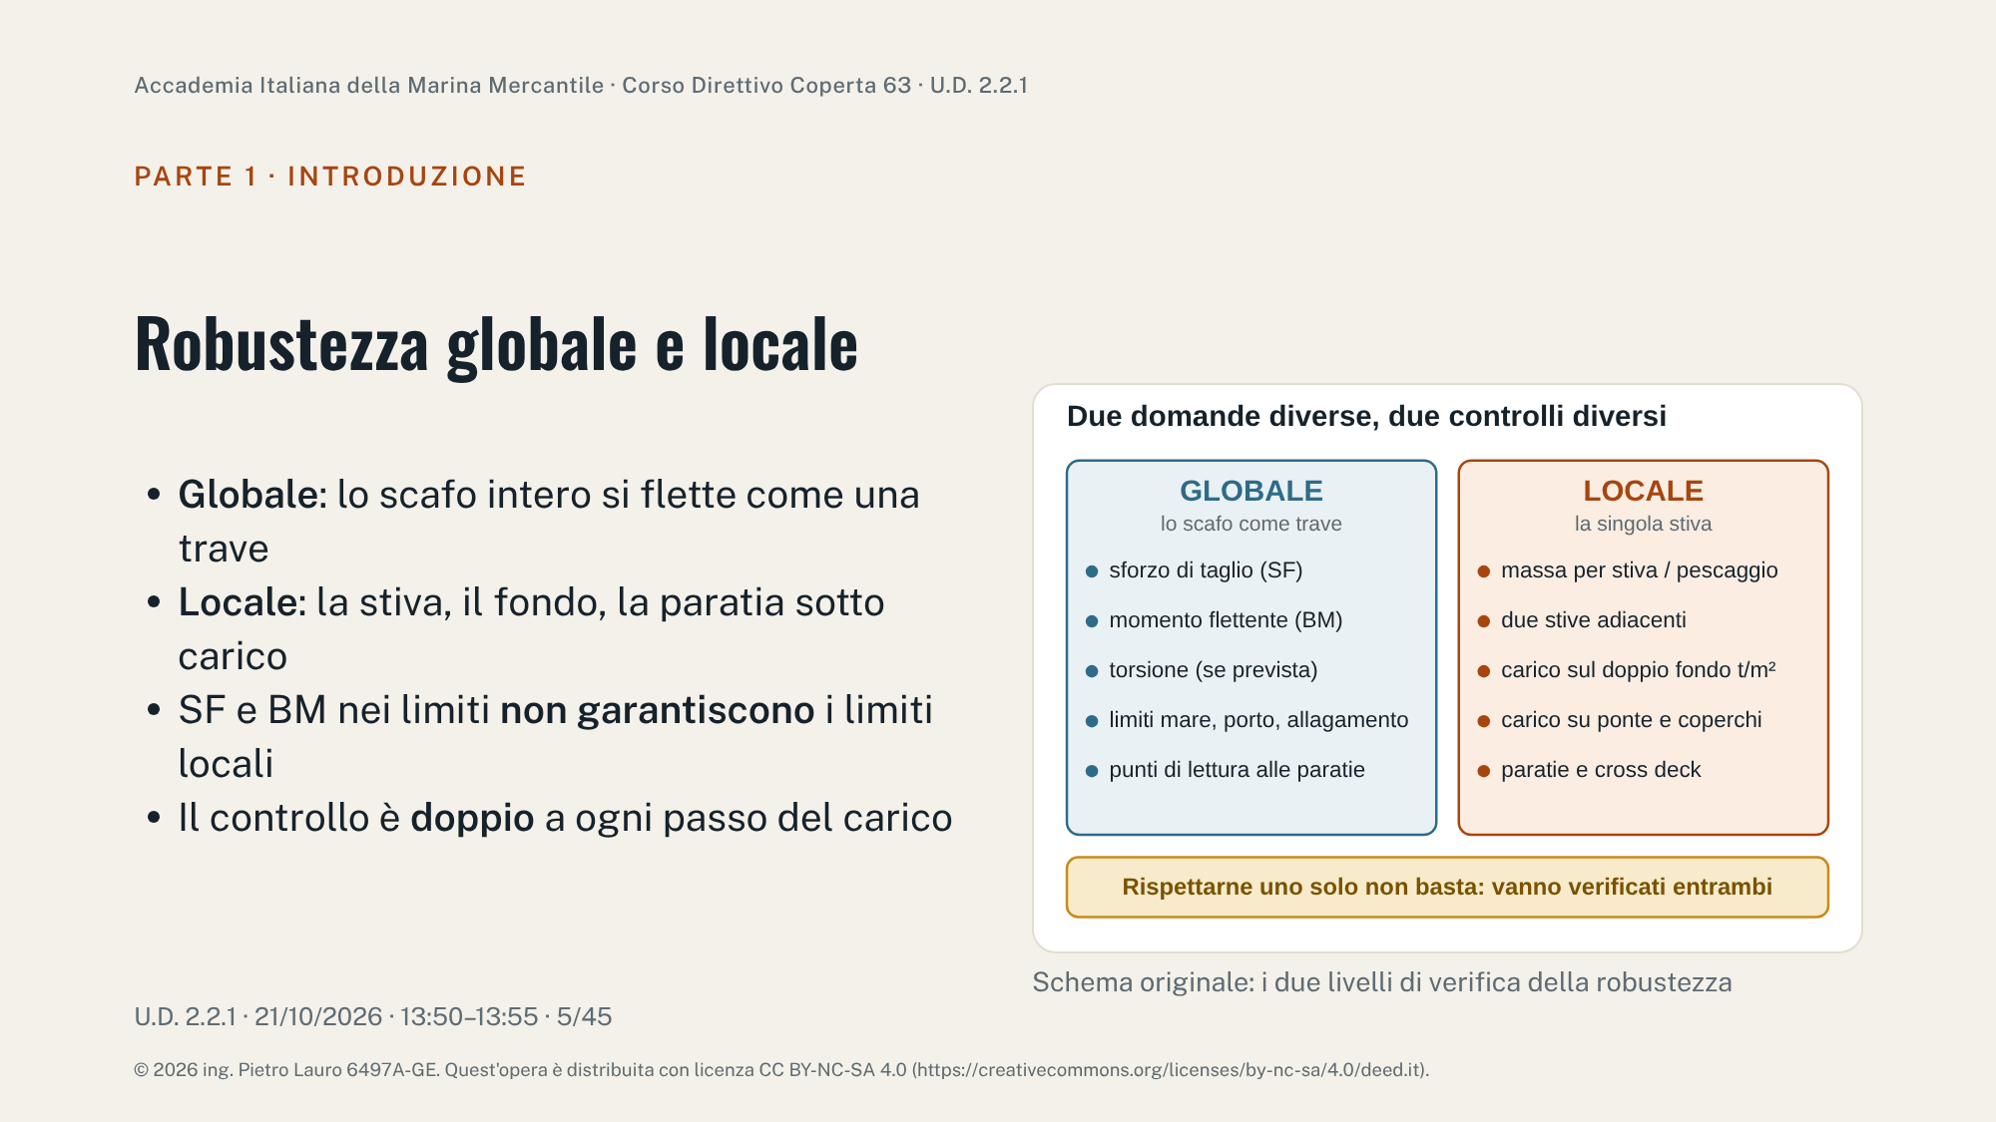
Notes:
Messaggio chiave dell'unità, ripreso da IACS Rec. 46 (§5.1): elementi strutturali locali possono essere sovrasollecitati anche quando SF e BM della trave-scafo sono entro i limiti. Esempio: una stiva caricata oltre la massa massima al pescaggio di quel momento, oppure due stive adiacenti che insieme superano il loro limite. Per questo il loading instrument non controlla solo SF e BM ai punti di lettura, ma anche la massa in ogni stiva e in ogni coppia di stive adiacenti in funzione del pescaggio.

Slide 6
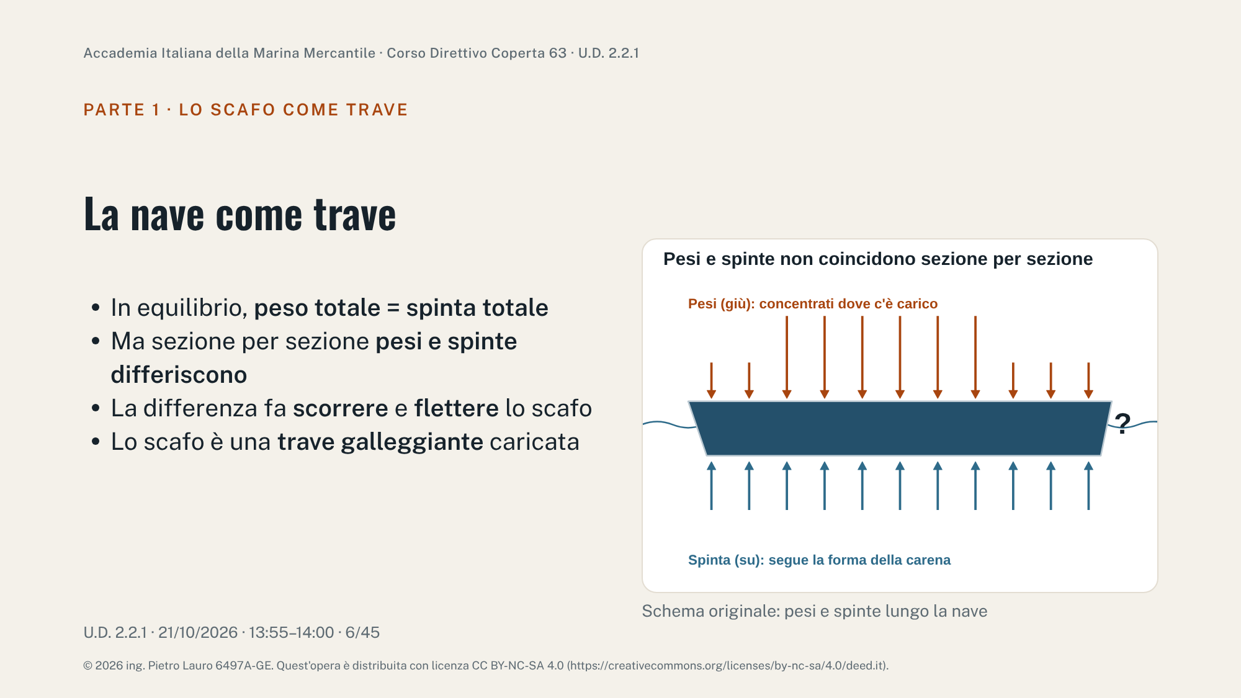
Notes:
Partire dal principio: la nave nel suo insieme è in equilibrio (peso = spinta, baricentro e centro di carena sulla stessa verticale). Ma in ogni tratto della lunghezza il peso locale (scafo, macchine, carico, zavorra, combustibile) e la spinta locale (che dipende dall'immersione e dalla forma della carena) sono diversi. La differenza è il carico netto, che tende a far scorrere una sezione rispetto all'altra (taglio) e a incurvare lo scafo (momento flettente). Chiedere ai corsisti dove, sulla figura, si aspettano lo scafo spinto in su e dove in giù.

Slide 7
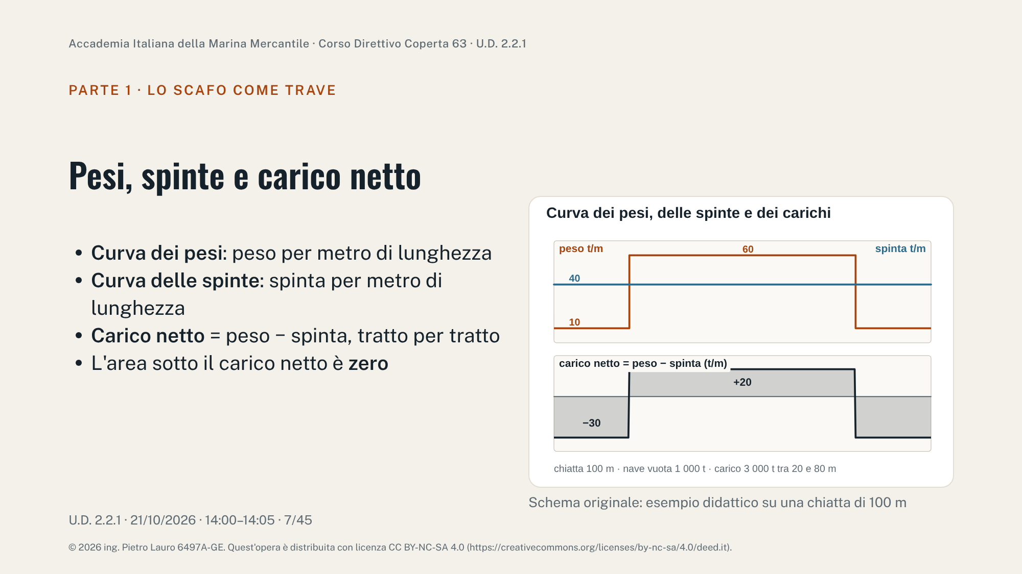
Notes:
Esempio didattico volutamente semplice: chiatta parallelepipeda di 100 m, nave vuota 1 000 t distribuita uniformemente (10 t/m), carico 3 000 t tra 20 e 80 m (50 t/m). Peso totale 4 000 t; essendo la chiatta a sezione costante e senza assetto, la spinta è uniforme: 4 000/100 = 40 t/m. Carico netto: −30 t/m alle estremità (prevale la spinta), +20 t/m al centro (prevale il peso). Verifica: −30×40 + 20×60 = 0, come deve essere per l'equilibrio. Su una nave vera la curva delle spinte segue le forme della carena e si riduce verso le estremità.

Slide 8
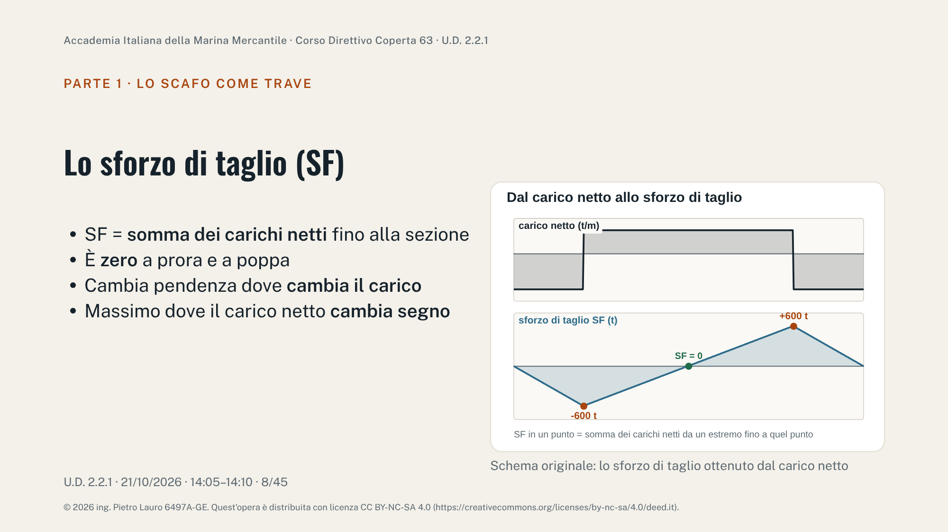
Notes:
Lo sforzo di taglio in una sezione è la somma (integrale) del carico netto da un'estremità fino a quella sezione. Nell'esempio: da 0 a 20 m il carico netto vale −30 t/m, quindi SF scende linearmente fino a −30×20 = −600 t. Da 20 a 80 m il carico netto vale +20 t/m e SF risale: a 50 m vale −600 + 20×30 = 0; a 80 m vale +600 t. Da 80 a 100 m torna a zero. I massimi in valore assoluto cadono dove il carico netto cambia segno: in pratica, sulle navi, in corrispondenza delle paratie tra stive piene e stive vuote o tra stiva e locale macchine. Il segno dipende dalla convenzione adottata dal manuale della nave: conta il valore rispetto al limite.

Slide 9
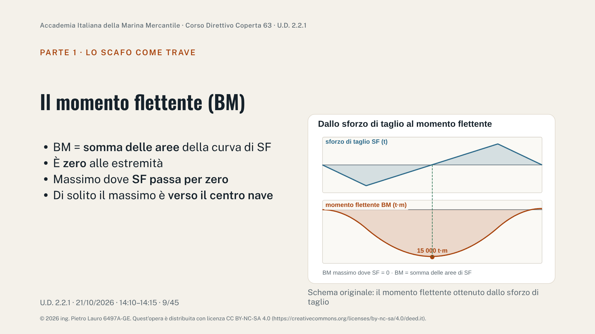
Notes:
Il momento flettente è l'integrale dello sforzo di taglio. Area del triangolo da 0 a 20 m: ½ × 20 × 600 = 6 000 t·m. Area da 20 a 50 m: ½ × 30 × 600 = 9 000 t·m. Totale a 50 m: 15 000 t·m, che è il massimo perché lì SF = 0. Poi le aree positive riportano il momento a zero a 100 m. Regola da far memorizzare: il momento è massimo dove il taglio si annulla. In questo esempio il carico è al centro e la nave si insella (sagging): il centro scende rispetto alle estremità.

Slide 10
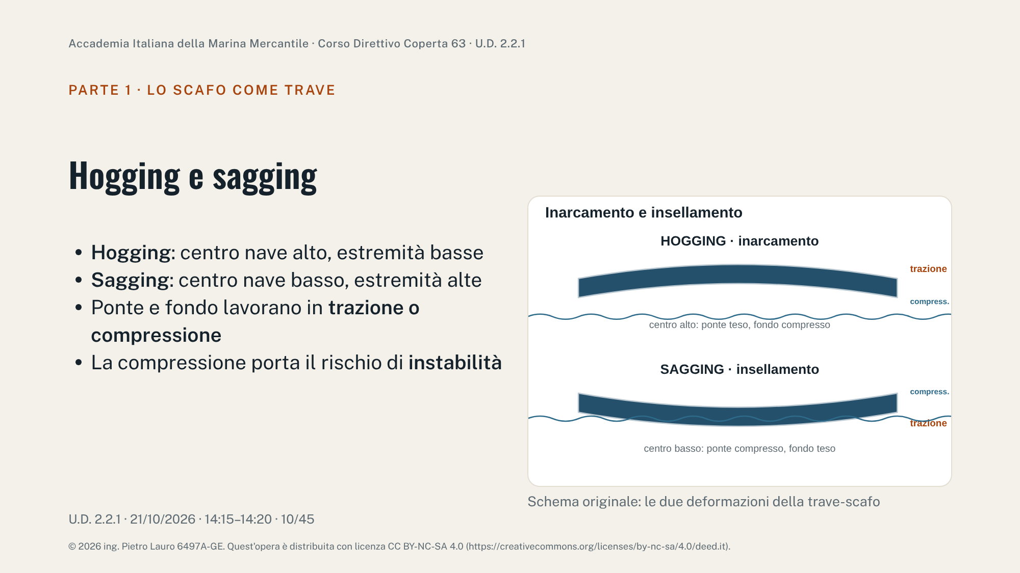
Notes:
Hogging (inarcamento): prevalgono i pesi alle estremità o la spinta al centro; il ponte è teso, il fondo compresso. Sagging (insellamento): prevalgono i pesi al centro; il ponte è compresso, il fondo teso. Una lamiera compressa può perdere stabilità (buckling) prima di raggiungere il limite di snervamento: per questo i pannelli del ponte in sagging e del fondo in hogging sono verificati anche a instabilità. Collegamento pratico: la freccia (differenza tra immersione media e immersione al centro) misurata ai pescaggi dice se la nave è inarcata o insellata.

Slide 11
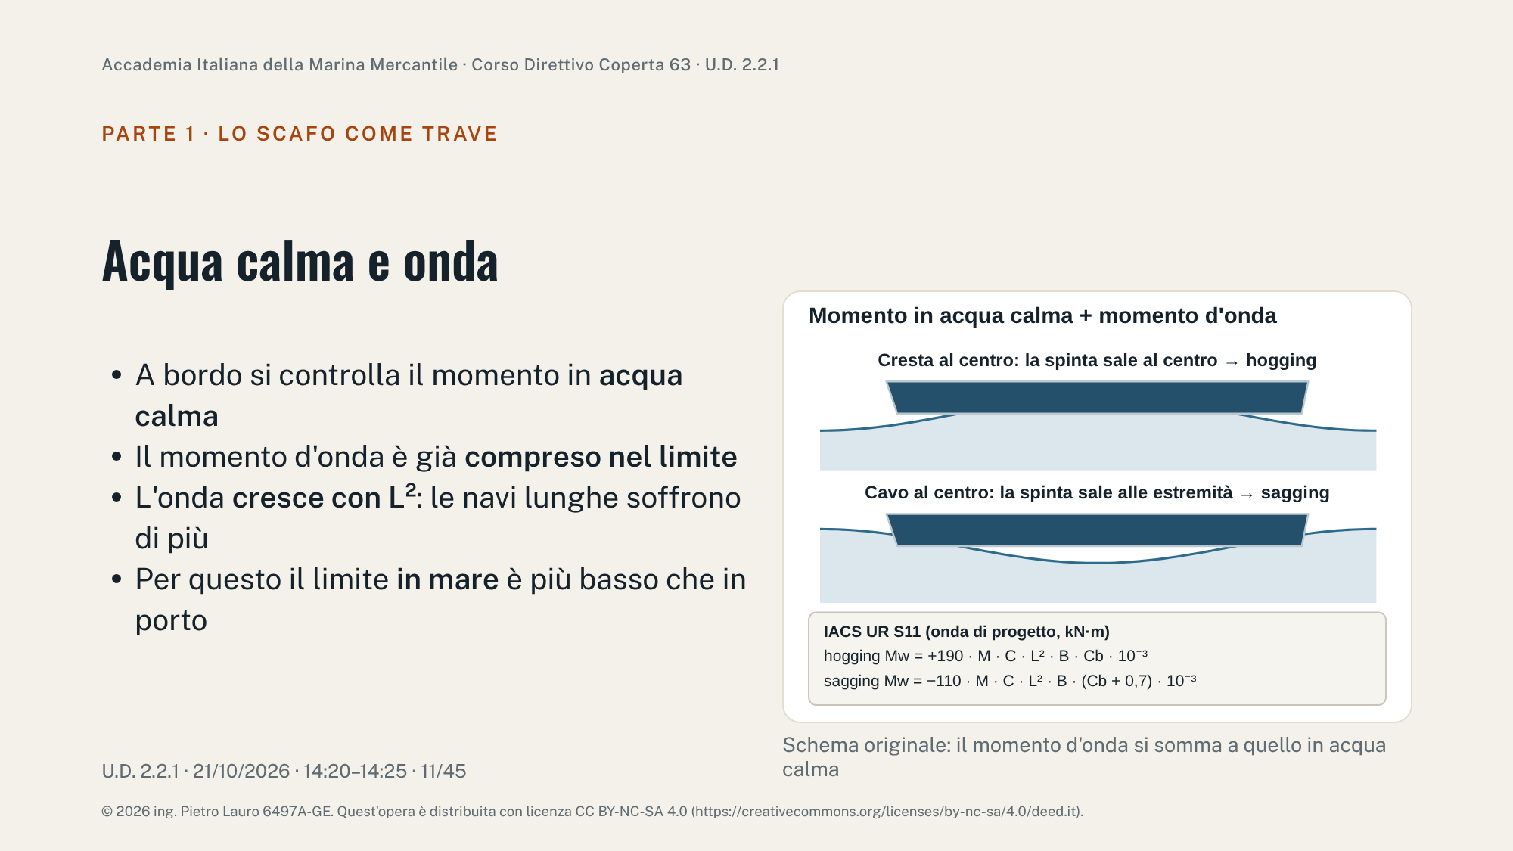
Notes:
Il loading instrument calcola il momento e il taglio in acqua calma (SWBM e SWSF). Il momento d'onda non si calcola a bordo: è fissato dalla regola e già sottratto dal limite. La resistenza dello scafo deve reggere la somma dei due, per questo i limiti ammessi in acqua calma sono più bassi in mare (dove si aggiunge l'onda) che in porto. Formule IACS UR S11: Mw positivo (hogging) = 190·M·C·L²·B·Cb·10⁻³ kN·m; negativo (sagging) = −110·M·C·L²·B·(Cb+0,7)·10⁻³ kN·m; M è un fattore di distribuzione lungo la nave, C un coefficiente d'onda funzione di L (10,75 tra 300 e 350 m), Cb non inferiore a 0,6. Non serve memorizzarle: basta capire che il momento d'onda cresce con il quadrato della lunghezza.

Slide 12
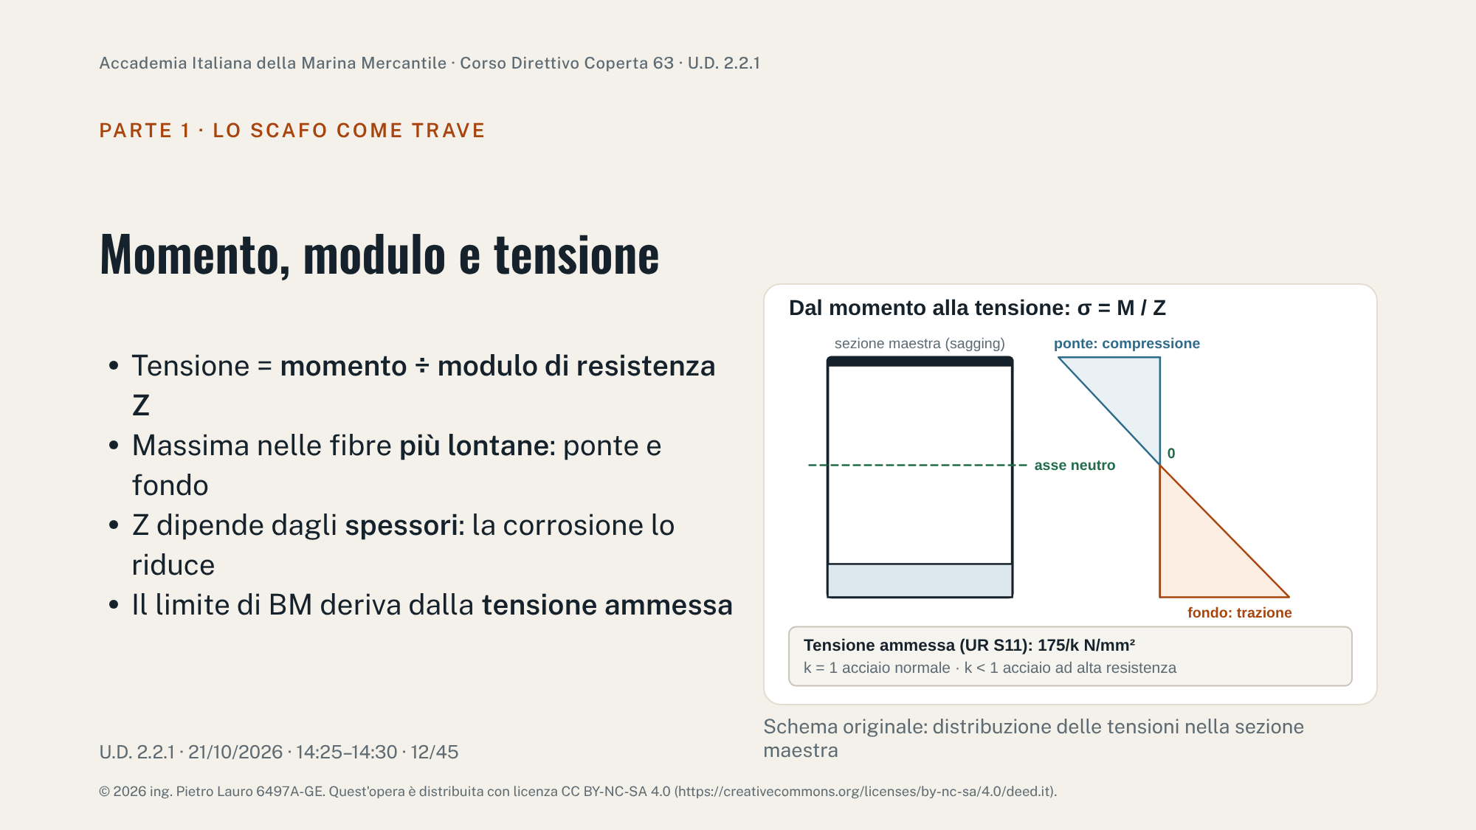
Notes:
La sezione maestra lavora come la sezione di una trave: la tensione è nulla sull'asse neutro e cresce linearmente verso il ponte e il fondo. σ = M/Z, con Z modulo di resistenza della sezione (cm³). UR S11: tensione ammessa di flessione 175/k N/mm² e di taglio 110/k N/mm², con k fattore del materiale (1 per acciaio normale, minore di 1 per gli acciai ad alta resistenza). Il punto pratico per l'ufficiale: il limite di BM che si legge nel manuale nasce da Z e dalla tensione ammessa; se gli spessori si riducono per corrosione, Z cala e il margine reale si assottiglia (approfondimento nella U.D. 2.2.2). Il taglio, invece, è portato soprattutto dal fasciame del fianco e dalle paratie longitudinali.

Slide 13
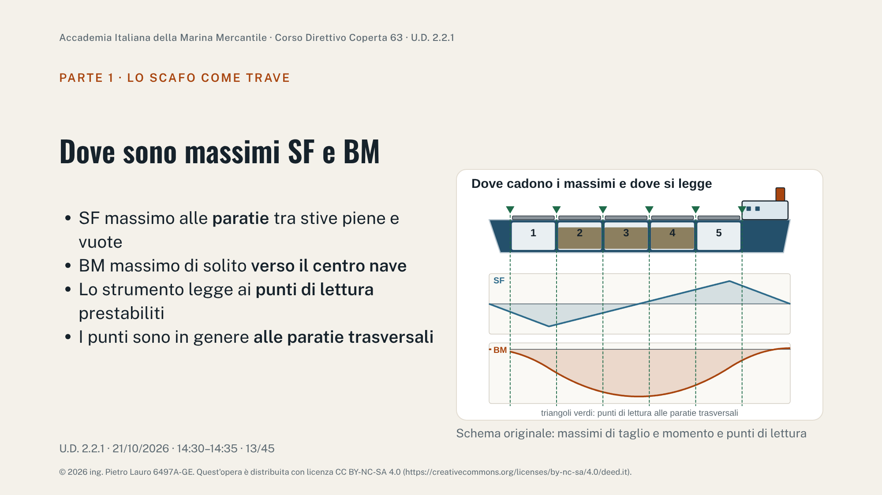
Notes:
Generalizzare l'esempio: i massimi di sforzo di taglio si trovano dove il carico netto cambia segno, cioè in corrispondenza delle paratie tra compartimenti con carico molto diverso; sulle navi a stive alterne i picchi si ripetono a ogni paratia. Il momento è di solito massimo verso il centro nave. Il loading instrument calcola SF e BM in punti prestabiliti (read-out points), di norma alle paratie trasversali e in altre sezioni critiche, e per ciascuno confronta il valore con il limite. IACS Rec. 46: gli strumenti di carico che calcolano un solo punto non sono accettabili. Nella figura i valori sono quelli della chiatta d'esempio, adattati al profilo per illustrare.

Slide 14
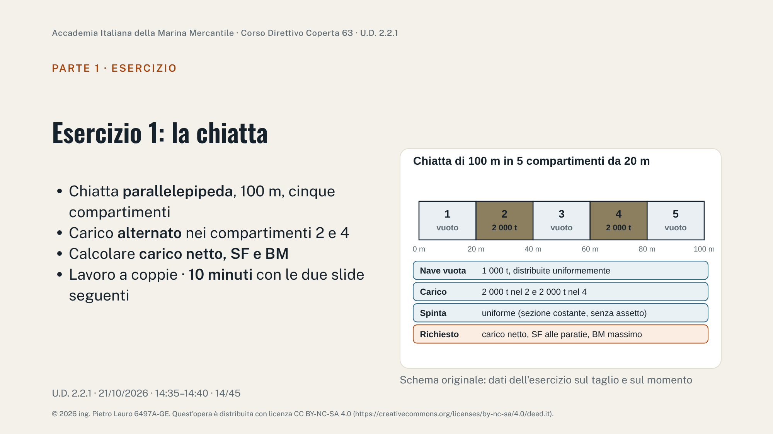
Notes:
Consegnare i dati e far lavorare a coppie, a mano, senza calcolatrice se possibile. Procedura: 1) peso totale = 1 000 + 4 000 = 5 000 t; 2) spinta uniforme = 5 000/100 = 50 t/m, cioè 1 000 t per compartimento; 3) peso per compartimento: 200 t (vuoti) e 2 200 t (pieni); 4) carico netto per compartimento: −800 t (1, 3, 5) e +1 200 t (2, 4); 5) SF alle paratie sommando da poppa; 6) BM sommando le aree di SF. Le soluzioni sono nelle due slide successive. Il tempo di questa slide e delle due seguenti è usato come blocco unico di circa 15 minuti.

Slide 15
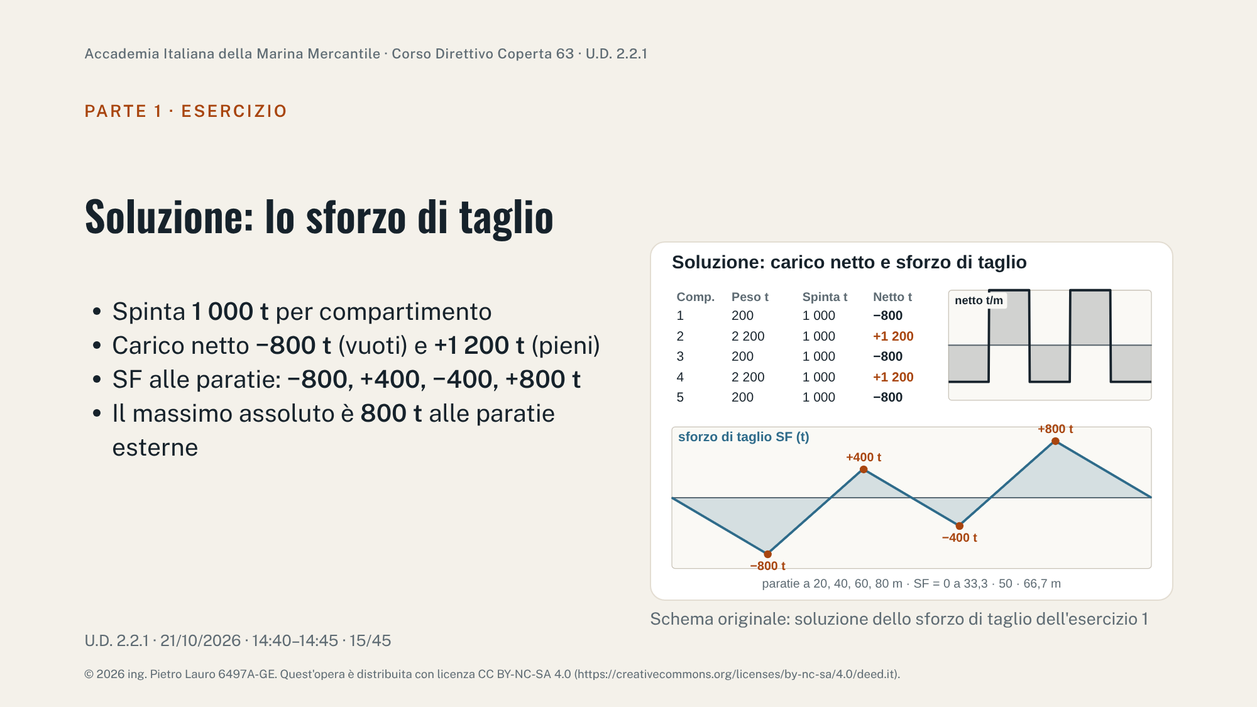
Notes:
Somma progressiva dei carichi netti da poppa (x = 0): paratia 1/2 (20 m): −800 t; paratia 2/3 (40 m): −800 + 1 200 = +400 t; paratia 3/4 (60 m): +400 − 800 = −400 t; paratia 4/5 (80 m): −400 + 1 200 = +800 t; estremità (100 m): +800 − 800 = 0, verifica dell'equilibrio. Dentro ciascun compartimento SF varia linearmente perché il carico netto è costante. SF si annulla a 33,3 m (−800 + 60×13,3), a 50 m e a 66,7 m: lì il momento ha i suoi estremi. Far notare la differenza con l'esempio della slide 8: il carico alternato crea picchi a ogni paratia.

Slide 16
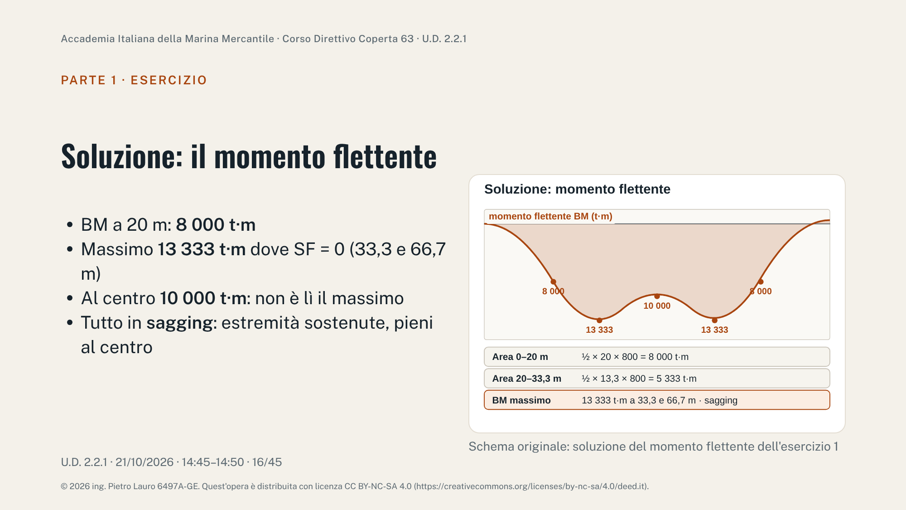
Notes:
Aree della curva di SF: 0–20 m triangolo ½×20×(−800) = −8 000; 20–33,3 m ½×13,3×(−800) = −5 333, totale −13 333 t·m (massimo); da 33,3 a 40 m area positiva ½×6,7×400 = +1 333, BM a 40 m = −12 000; a 50 m −10 000; poi simmetrico: −12 000 a 60 m, −13 333 a 66,7 m, −8 000 a 80 m, 0 a 100 m. Lezione da trarre: con il carico alternato il massimo non è al centro, e conoscere solo il valore al centro nave sarebbe ingannevole. Il segno negativo, con la convenzione peso positivo verso il basso, indica sagging. Valori verificati numericamente.

Slide 17
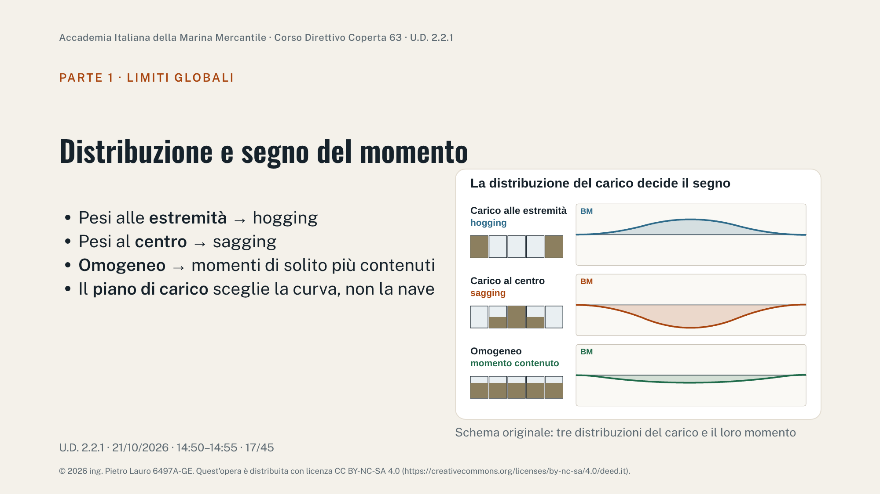
Notes:
Tre casi sulla stessa chiatta (nave vuota 1 000 t uniforme, carico 3 000 t): carico agli estremi (hogging), carico concentrato al centro (sagging), carico quasi uniforme (momento piccolo). Su una nave vera la sala macchine a poppa, il castello e le cisterne di zavorra spostano le curve, ma la logica resta. Esempio operativo: per raggiungere le marche si è tentati di aggiungere carico nelle stive estreme; IACS Rec. 46 (§5.6) sconsiglia di indurre hogging caricando le stive di estremità, perché si sovraccaricano quelle stive e aumentano gli sforzi locali e globali. Le curve sono calcolate sul modello semplificato e sono in scala tra loro.

Slide 18
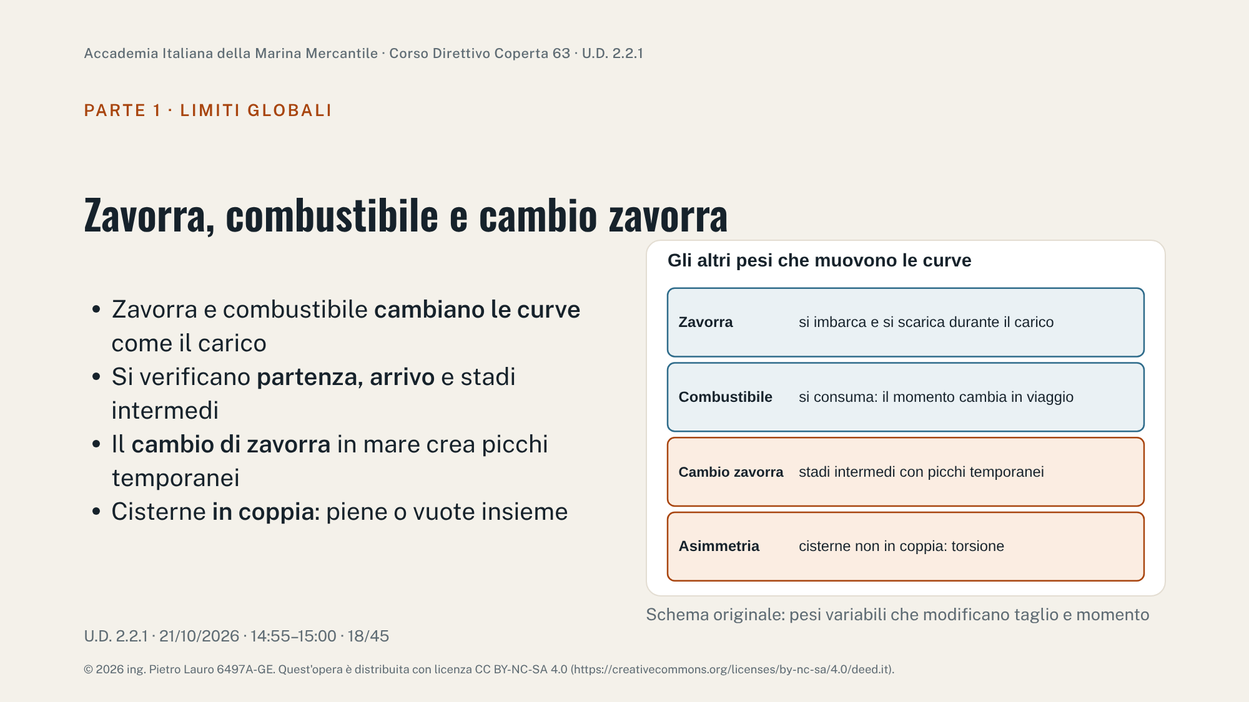
Notes:
IACS Rec. 46 (§2.3.5): combustibile e zavorra cambiano la distribuzione dei pesi e i loro cambiamenti vanno considerati; durante il cambio della zavorra in mare gli sforzi longitudinali aumentano e richiedono particolare attenzione del Comandante o dell'ufficiale incaricato. Per questo il manuale di carico contiene sequenze tipiche di cambio zavorra (CSR Pt 1 Ch 1 Sec 5 [2.3.3], settimo punto). Le cisterne di dritta e di sinistra vanno riempite e svuotate insieme. Nel piano di viaggio si verifica che SF e BM restino nei limiti anche all'arrivo, dopo il consumo del combustibile: una condizione di partenza in regola può non esserlo a fine viaggio.

Slide 19
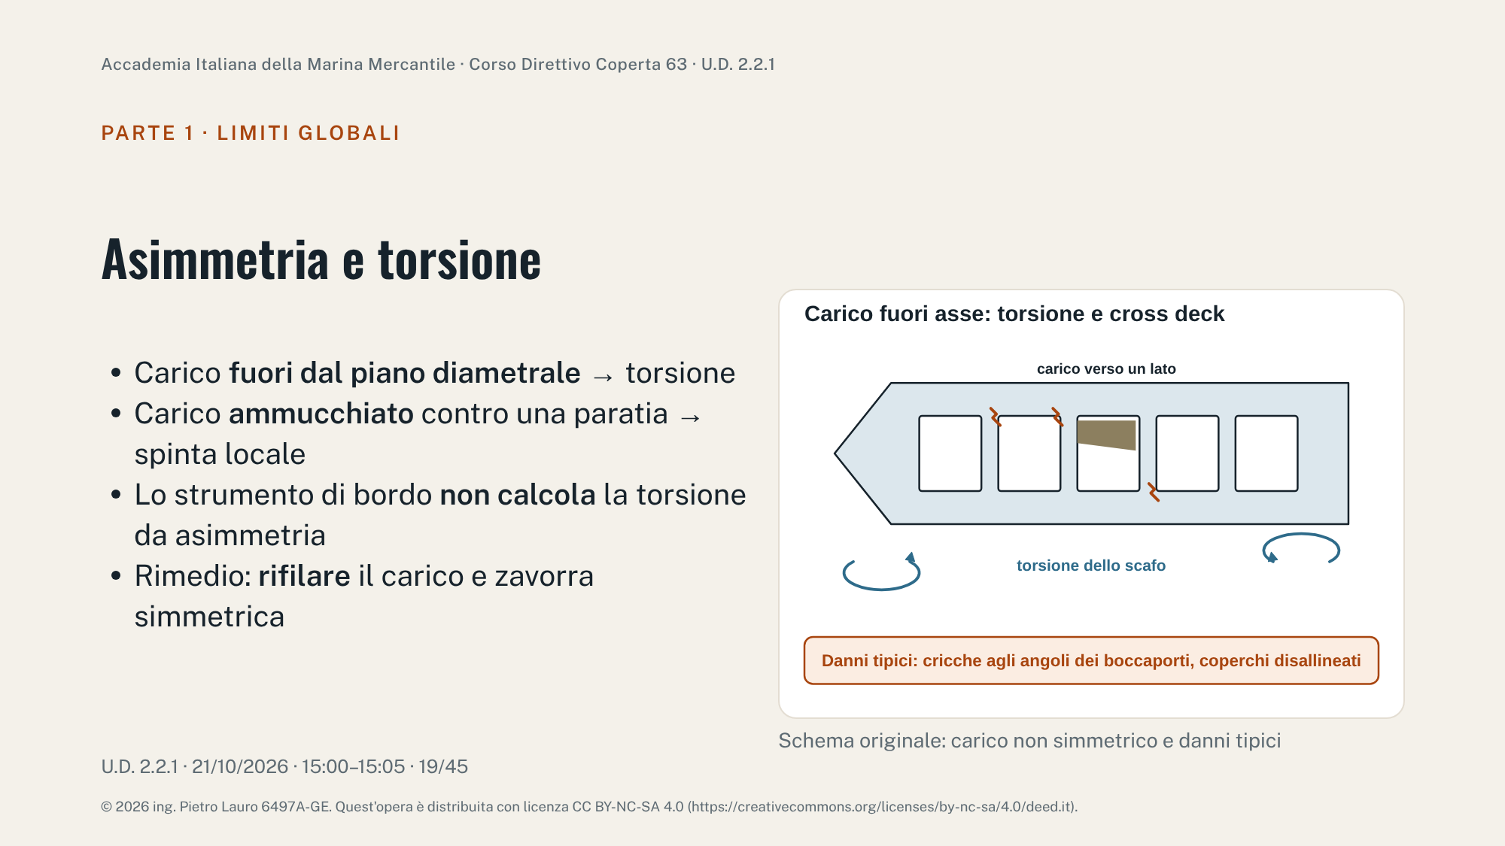
Notes:
IACS Rec. 46 (§5.4): i valori di SF e BM del manuale presuppongono carico distribuito uniformemente nella stiva, salvo diversa indicazione, e gli strumenti di bordo non tengono conto della torsione dovuta a carico asimmetrico. Asimmetria trasversale: torsione, deformazione dello scafo, taglio e flessione nel cross deck. Asimmetria longitudinale: carico ammucchiato a un'estremità della stiva aumenta la pressione laterale sulla paratia e la compressione trasversale del cross deck. Effetti ricorrenti: cricche agli angoli dei boccaporti, problemi di allineamento dei coperchi e, nei casi estremi, instabilità estesa del cross deck. Rimedio pratico: rifilatura (trimming) del carico e zavorra simmetrica.

Slide 20
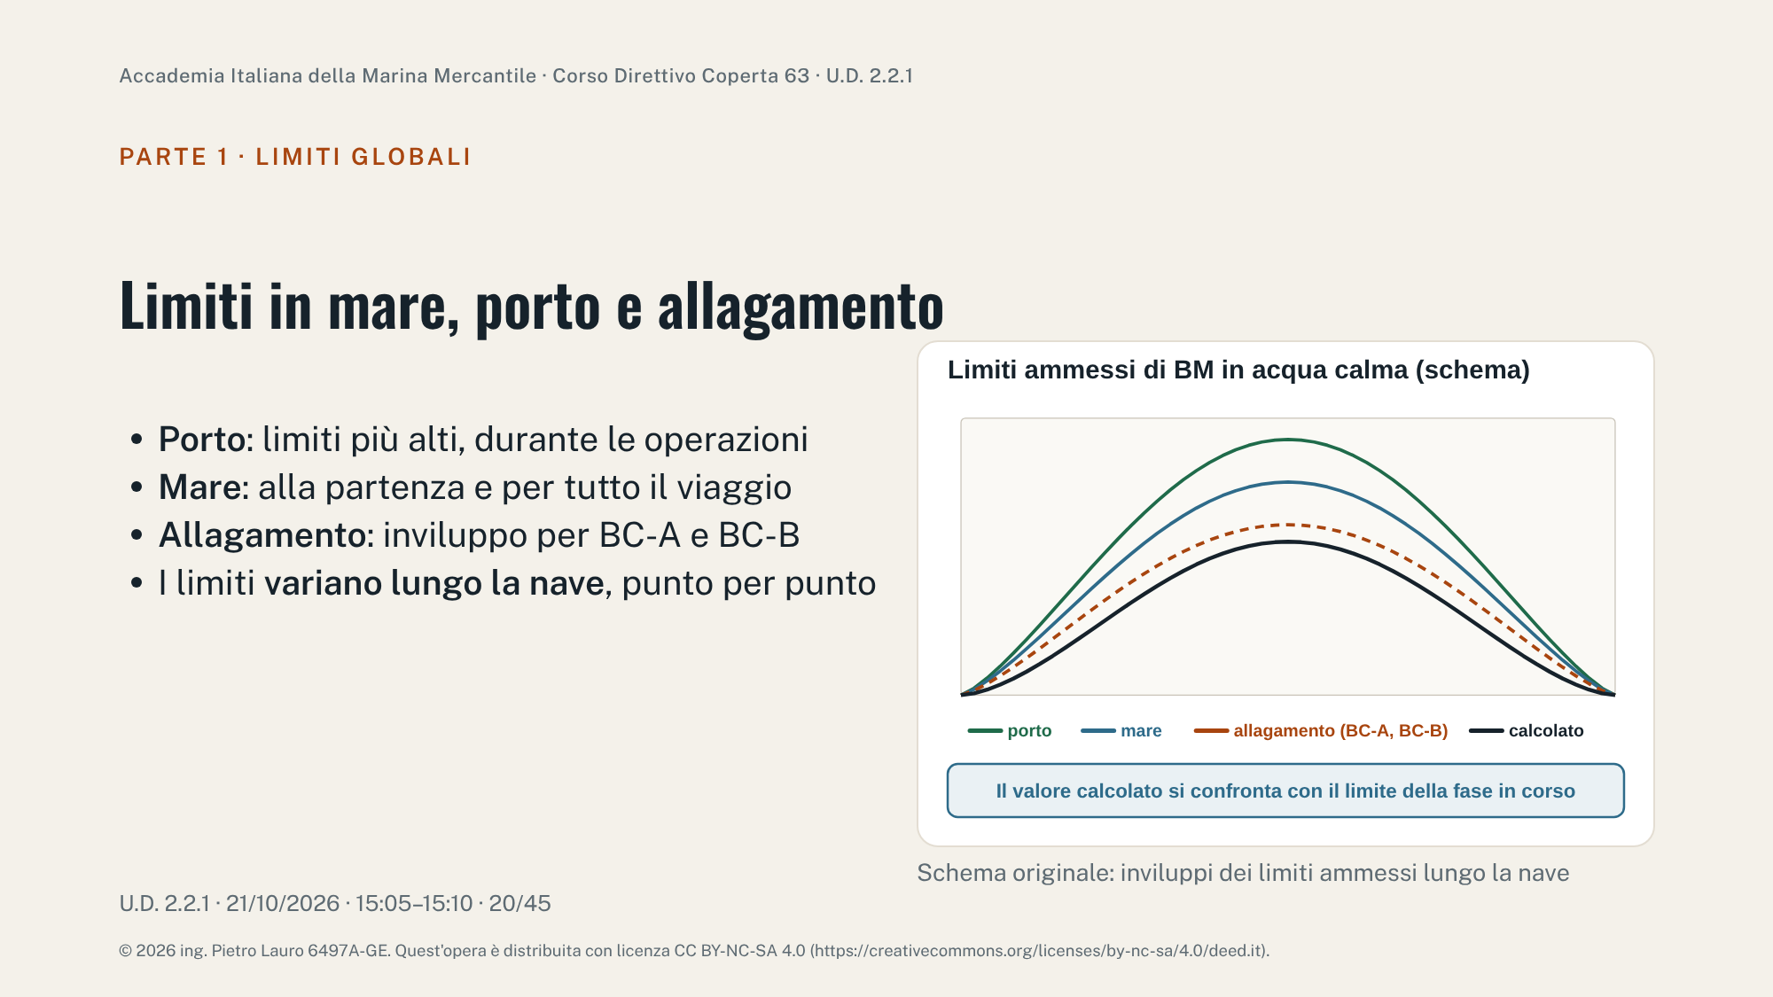
Notes:
IACS Rec. 46 (§2.2.2): ogni nave ha due serie di limiti di SF e BM in acqua calma, per la navigazione e per il porto. I limiti di navigazione valgono dalla partenza e per tutto il viaggio; quelli di porto non vanno superati in nessuna fase delle operazioni in porto, dove l'acqua è riparata e i carichi dinamici sono minori. Le navi BC-A e BC-B hanno anche limiti per le condizioni con una stiva allagata (verifica collegata a IACS UR S17 per le navi non CSR e alle CSR per le altre); il manuale riporta i risultati di inviluppo e i limiti ammessi in quelle condizioni. Lo schema è qualitativo: i rapporti tra le curve variano da nave a nave e si leggono sul manuale.

Slide 21
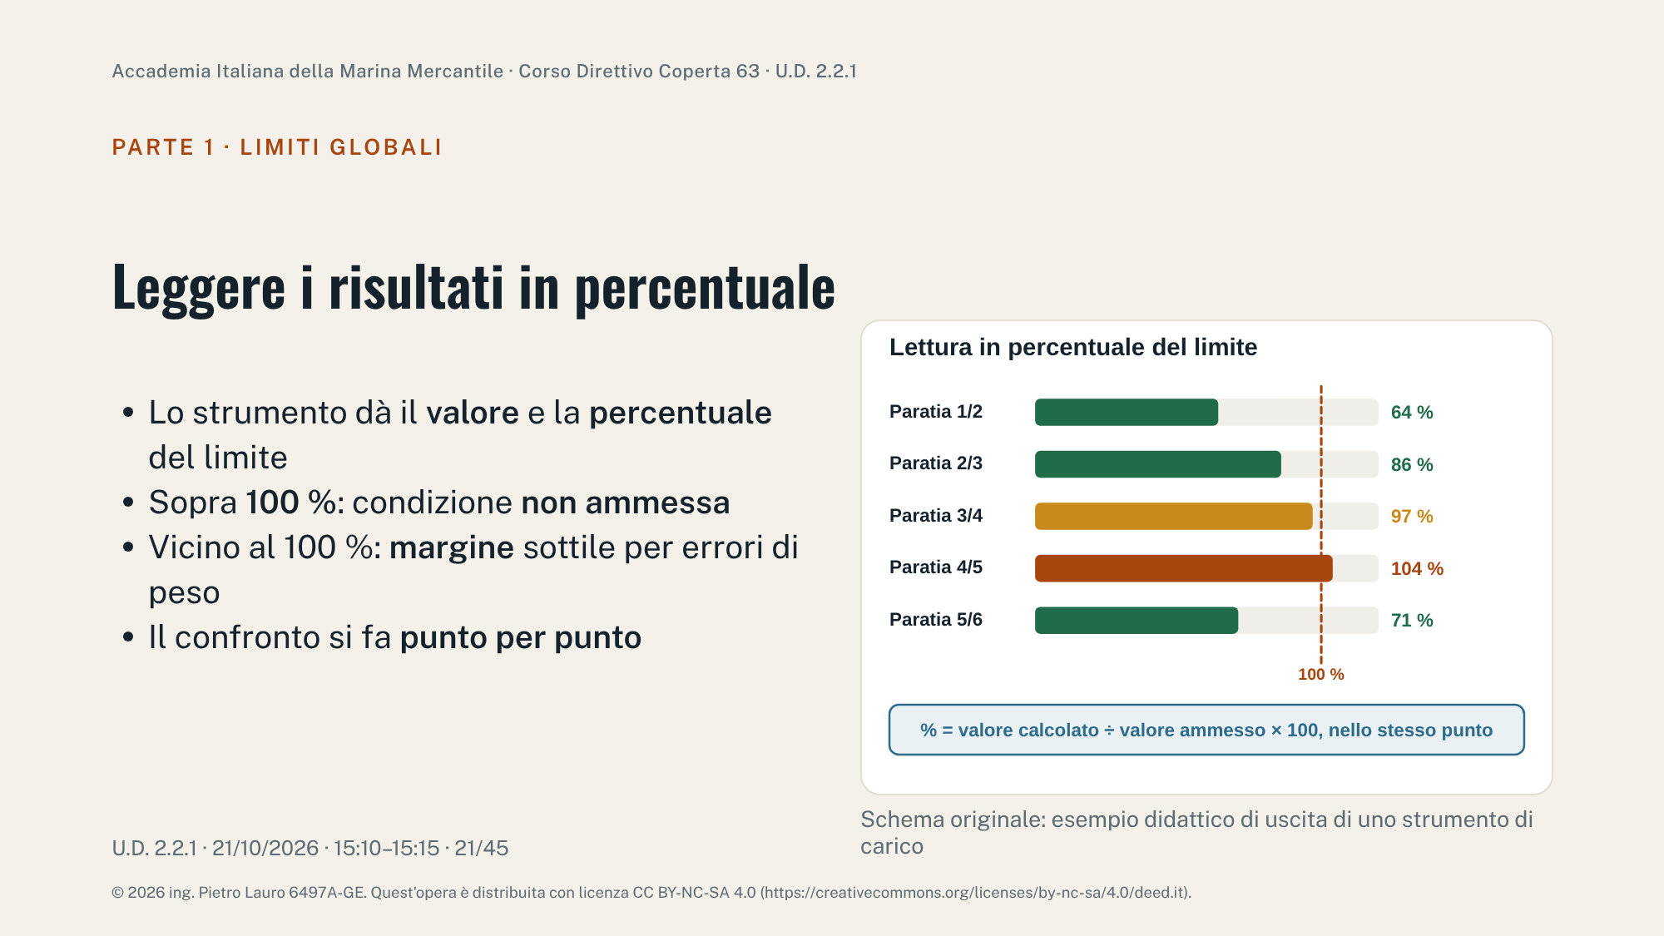
Notes:
Il loading instrument mostra per ogni punto di lettura il valore calcolato e la percentuale rispetto al limite ammesso della condizione selezionata (porto o mare). Sopra il 100% la condizione non è ammessa. IACS Rec. 46 (§4.1.2) raccomanda di mantenere gli sforzi il più possibile al di sotto dei limiti: il margine serve ad assorbire errori di pesatura del terminale, ritardi nello STOP e differenze nella zavorra. Molte compagnie fissano un proprio margine operativo nel sistema di gestione: verificarlo nelle procedure di bordo. I valori della figura sono di esempio.

Slide 22
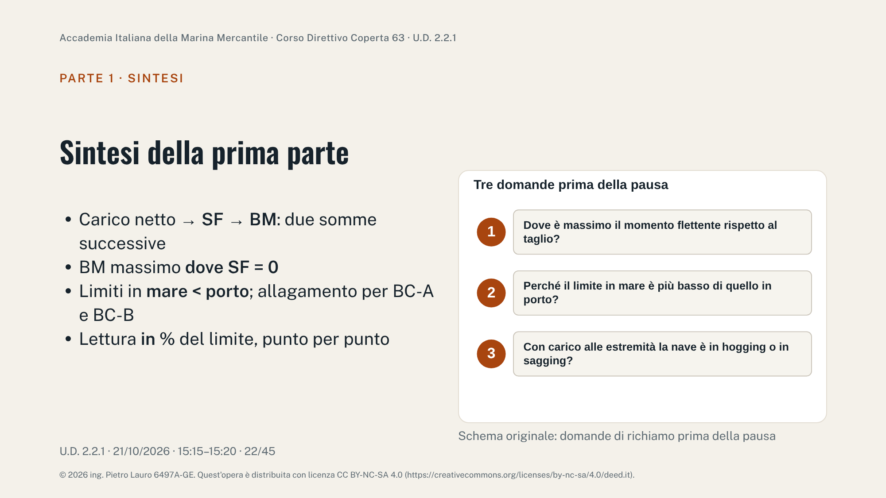
Notes:
Chiudere la prima parte con le tre domande, lasciando rispondere i corsisti. Risposte: 1) il momento è massimo dove il taglio si annulla; 2) perché in mare al momento in acqua calma si somma il momento d'onda, che nel porto riparato è trascurabile; 3) hogging. Annunciare la seconda parte: perché i limiti globali non bastano e come si leggono i limiti locali (curve di massa delle stive, doppio fondo, paratie, ponte, coperchi), poi manuale, strumento e sequenze di carico.

Slide 23
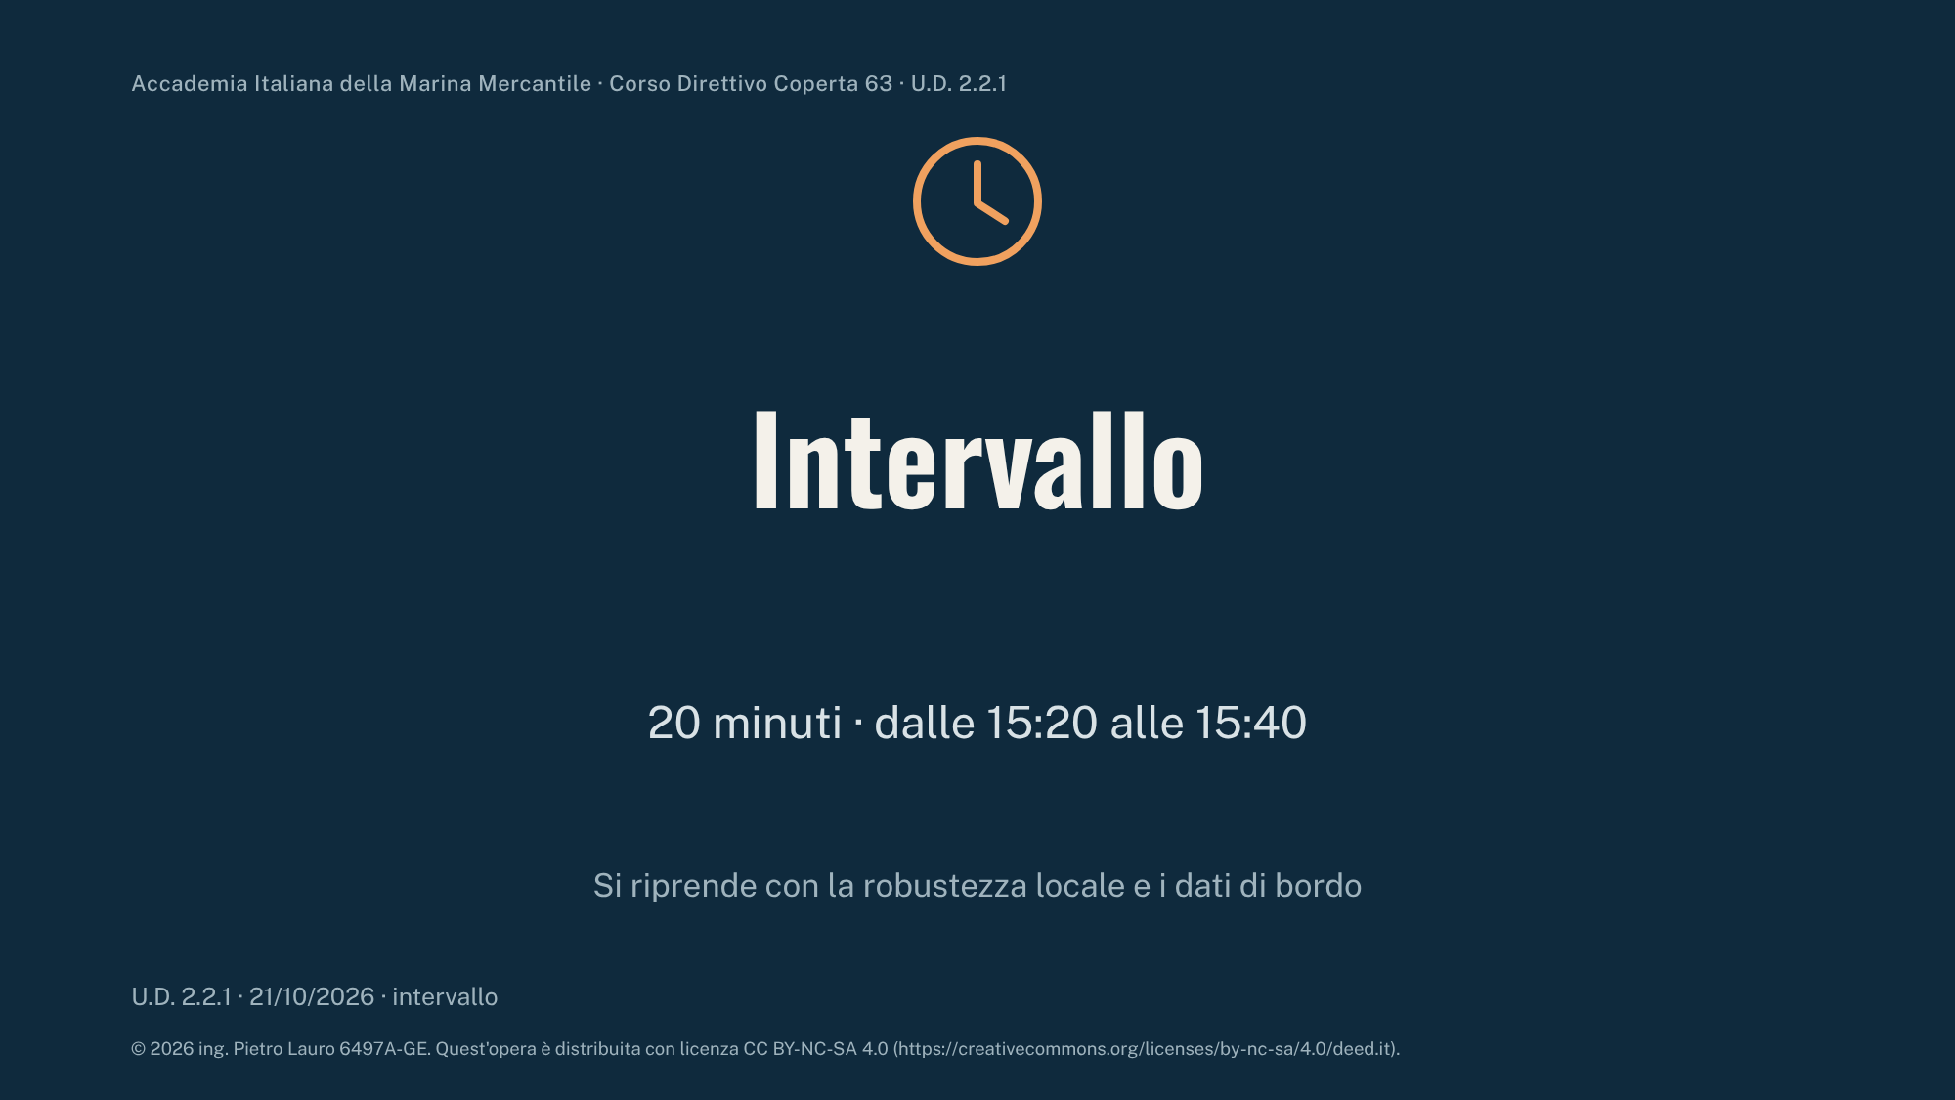
Notes:
Intervallo di 20 minuti. La lezione riprende alle 15:40 e chiude alle 17:30.

Slide 24
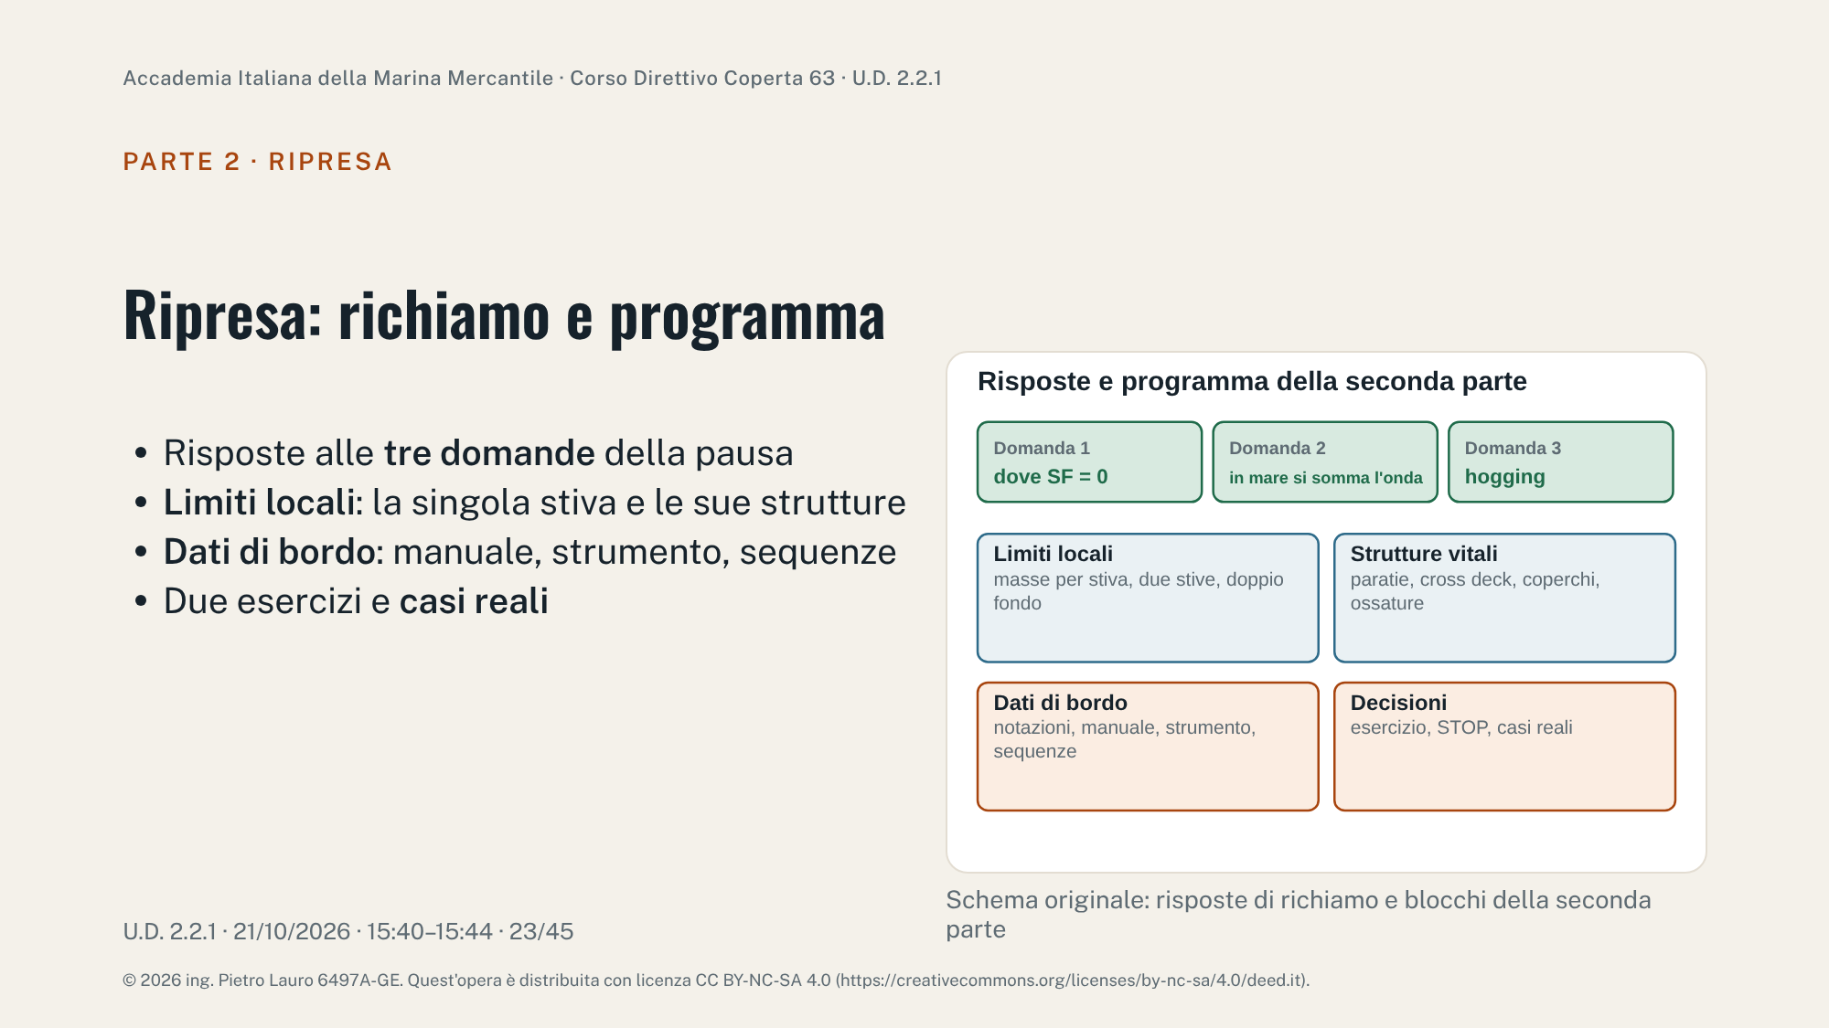
Notes:
Ripartire verificando le risposte alle tre domande (momento massimo dove il taglio si annulla; in mare si somma il momento d'onda; carico alle estremità = hogging). Presentare la seconda parte: dalla trave-scafo alla singola stiva. Prima i limiti locali e le strutture che li determinano, poi i documenti e gli strumenti che li riportano, infine come si usano durante il carico, con due esercizi e due casi reali.

Slide 25
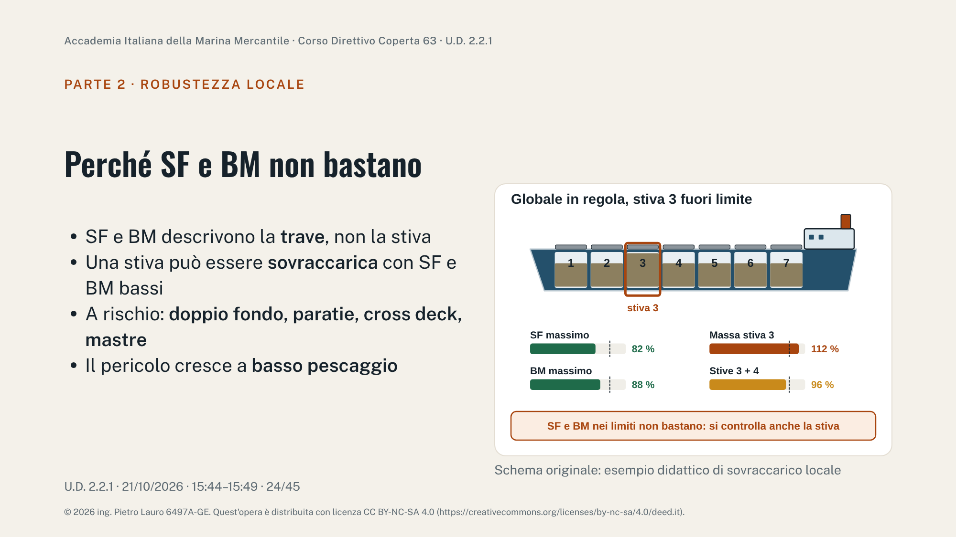
Notes:
IACS Rec. 46 (§2.2.3 e §5.1): il sovraccarico di una stiva aumenta le sollecitazioni nel doppio fondo, nelle paratie trasversali, nelle mastre, negli angoli dei boccaporti, nelle ossature e nei loro bracciali. Succede quando la massa in una stiva supera il massimo ammesso al pescaggio di quel momento, o quando due stive adiacenti insieme superano il loro limite, anche se SF e BM restano entro i limiti. Rec. 46 cita anche il caso di una stiva senza adeguato sostegno della spinta, per esempio un carico parziale a basso pescaggio con alcune stive piene e altre vuote. Valori della figura: esempio didattico.

Slide 26
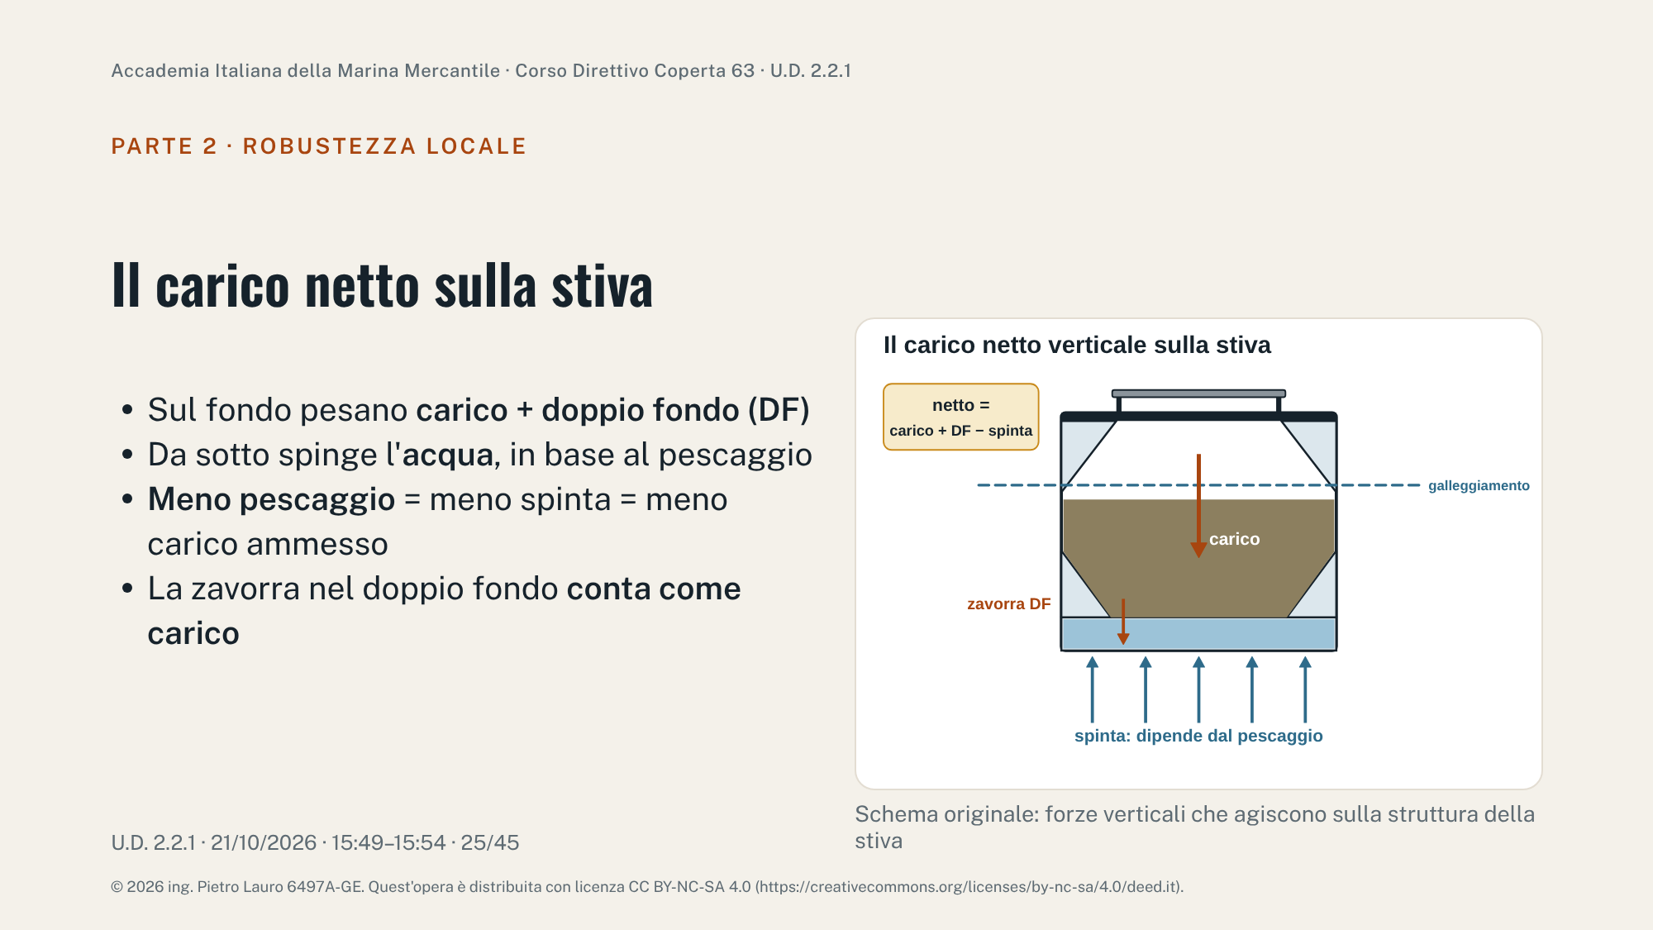
Notes:
IACS Rec. 46 (§2.2.3): il fattore che governa la robustezza locale è il carico netto verticale, cioè la massa del carico e della zavorra nel doppio fondo e nelle cisterne a tramoggia, meno la spinta che dipende dal pescaggio. Ne derivano due regole pratiche: la capacità di una stiva diminuisce al diminuire del pescaggio medio; le masse ammesse sono calcolate con doppio fondo e cisterne a tramoggia vuoti, quindi l'eventuale zavorra va dedotta dal carico ammesso. Il pescaggio da usare è quello a mezza stiva per una stiva singola, la media dei pescaggi a mezza stiva per una coppia di stive adiacenti.

Slide 27
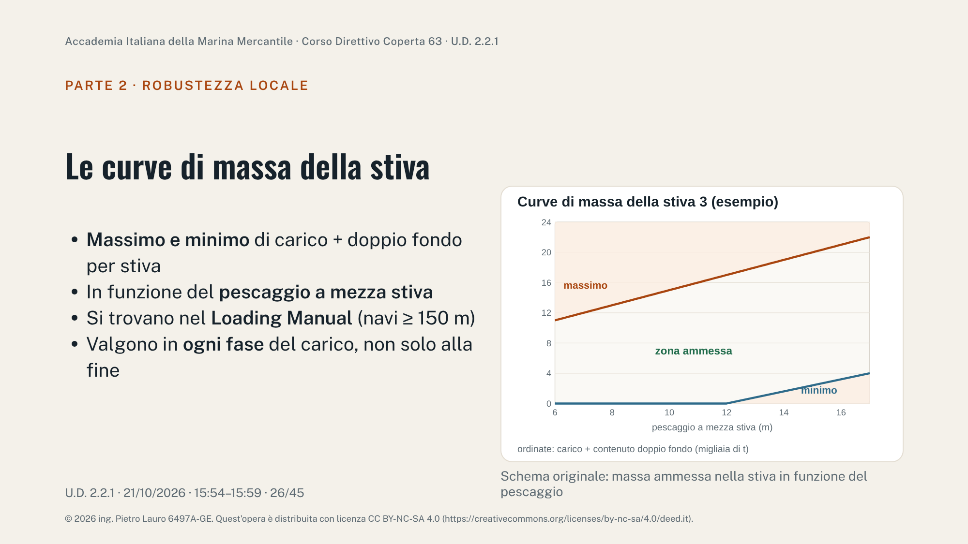
Notes:
Il Loading Manual delle portarinfuse (CSR Pt 1 Ch 1 Sec 5 [2.3.2], terzo punto; per le navi non CSR IACS UR S1A) riporta, per ogni stiva, la massa massima ammessa e la massa minima richiesta di carico più contenuto del doppio fondo, in funzione del pescaggio a mezza stiva. Il massimo protegge doppio fondo e strutture dal carico eccessivo rispetto alla spinta; il minimo esiste perché a grande pescaggio una stiva troppo leggera è spinta verso l'alto dall'acqua. Rec. 46 parla di tabelle e 'hold mass curves'. I numeri del grafico (14 000 t a 9 m, 22 000 t a 17 m) sono un esempio didattico, non di una nave reale.

Slide 28
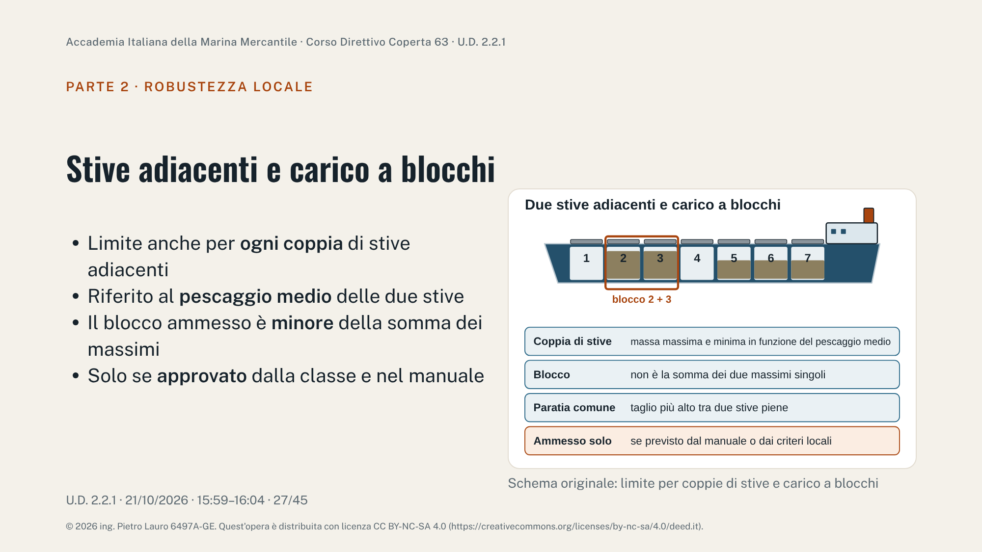
Notes:
Il manuale riporta anche la massa massima e minima di carico più doppio fondo per qualunque coppia di stive adiacenti, in funzione del pescaggio medio (CSR Pt 1 Ch 1 Sec 5 [2.3.2], quarto punto). IACS Rec. 46 (§2.3): nel carico a blocchi due o più stive adiacenti sono piene e quelle accanto vuote; richiede cross deck e doppio fondo rinforzati e dà tagli più alti nelle paratie tra stive piene. Le masse ammesse a blocchi sono sensibilmente minori della somma delle capacità delle singole stive al pescaggio pieno. Si usa solo nelle condizioni del manuale o coperte dai criteri di carico locale approvati; Rec. 46 nota che gli armatori sono spesso riluttanti a usarlo anche quando è approvato.

Slide 29
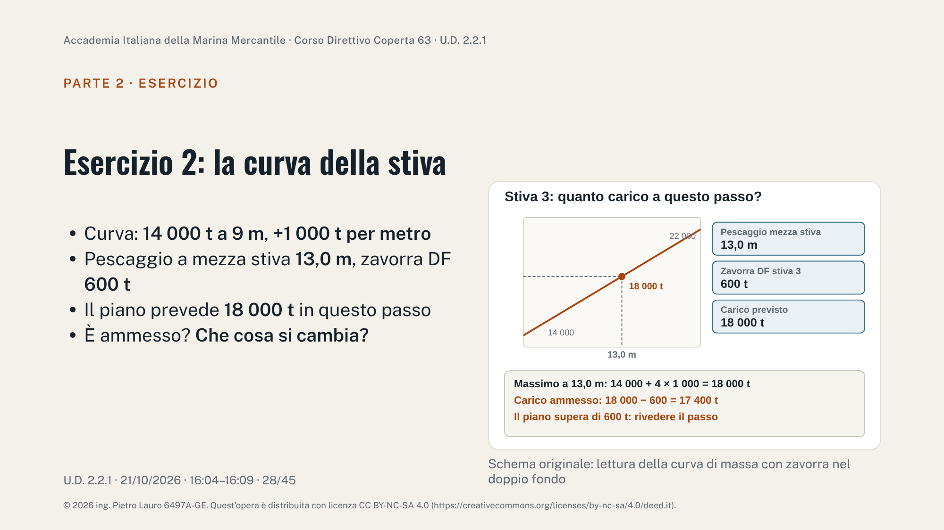
Notes:
Far calcolare prima di mostrare la soluzione (riquadro in basso, da scoprire). Massimo al pescaggio di 13,0 m: 14 000 + (13 − 9) × 1 000 = 18 000 t di carico più contenuto del doppio fondo. Con 600 t di zavorra nel doppio fondo sotto la stiva il carico ammesso è 17 400 t: il piano supera il limite di 600 t. Soluzioni: scaricare prima la zavorra sotto la stiva 3 (ma si arriva al 100% esatto, senza margine), oppure caricare 17 400 t in questo passo e completare la stiva più avanti, quando il pescaggio è maggiore (a 15 m il massimo sarebbe 20 000 t). Discutere perché la seconda è preferibile. Curva e numeri sono un esempio didattico.

Slide 30
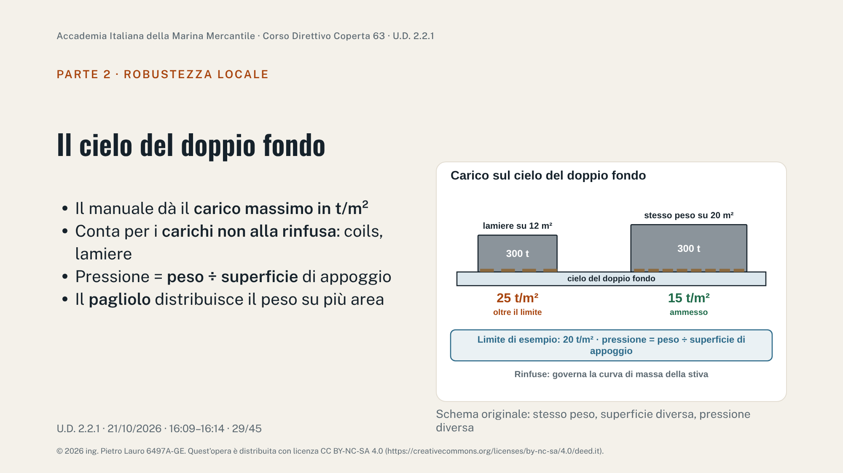
Notes:
Il Loading Manual delle portarinfuse indica il carico massimo ammesso sul cielo del doppio fondo (tank top) con la specificazione della natura del carico, per carichi diversi dalle rinfuse (CSR Pt 1 Ch 1 Sec 5 [2.3.2], quinto punto). Esempio didattico: 300 t di lamiere su 12 m² di appoggio danno 25 t/m², oltre un limite di esempio di 20 t/m²; la stessa massa su 20 m², grazie a un pagliolo più esteso, dà 15 t/m². Per le rinfuse la verifica pratica è la curva di massa della stiva. Ricordare che il limite reale è quello del manuale della nave e può essere diverso da stiva a stiva.

Slide 31
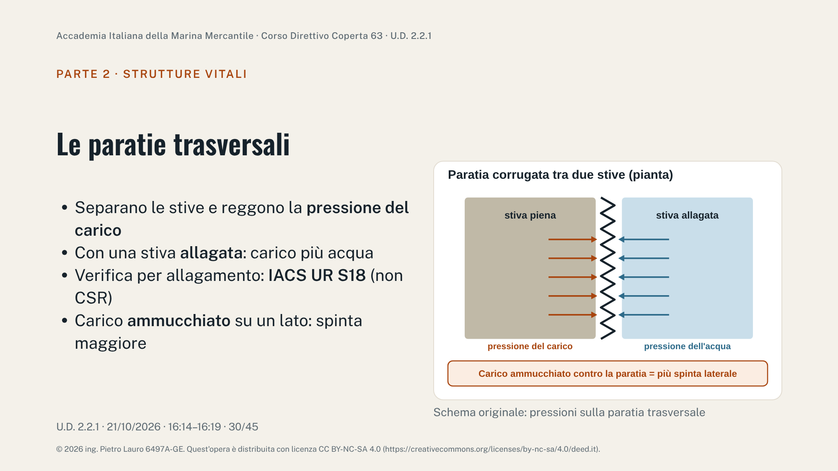
Notes:
Le paratie trasversali delle portarinfuse sono di solito corrugate (onde verticali, con basamenti sopra e sotto). Devono reggere la pressione del carico e, con una stiva allagata, la combinazione di carico e acqua: è la verifica di IACS UR S18 per le navi non CSR (le CSR la includono). Rec. 46: il carico ammucchiato contro un'estremità della stiva aumenta la pressione laterale sulla paratia; se la stiva adiacente è caricata allo stesso modo, la paratia porta anche più carico verticale, con rischio di instabilità a taglio. In caso di sovraccarico a basso pescaggio la paratia corrugata può cedere a taglio (Rec. 46, fig. 10–11). Ricollegare alla regola SOLAS XII/5 vista nella 2.1.7.

Slide 32
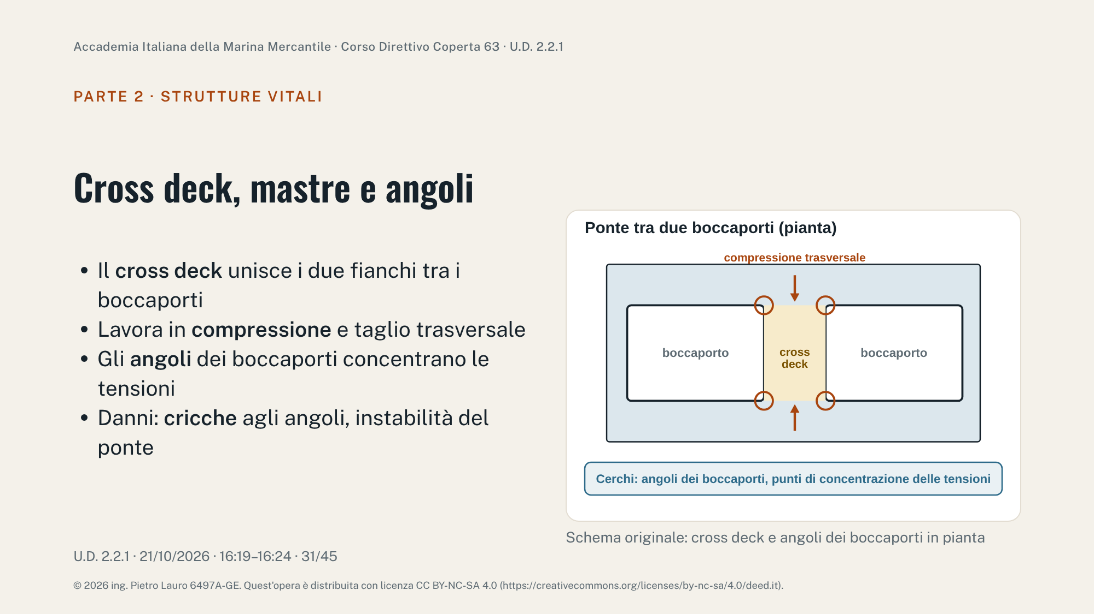
Notes:
Il cross deck è la striscia di ponte trasversale tra due boccaporti; con i boccaporti molto larghi delle portarinfuse è uno degli elementi più sollecitati della struttura locale. Il sovraccarico con pescaggio insufficiente può comprimere il cross deck (Rec. 46, fig. 10–11); il carico ammucchiato e la torsione lo caricano a compressione e taglio. Gli angoli dei boccaporti sono punti di concentrazione delle tensioni: cricche ricorrenti agli angoli sono legate alla torsione e ai carichi ciclici (approfondimento fatica nella 2.2.2). Pratica: durante le ispezioni guardare angoli, mastre e bracciali delle mastre e segnalare ogni cricca.

Slide 33
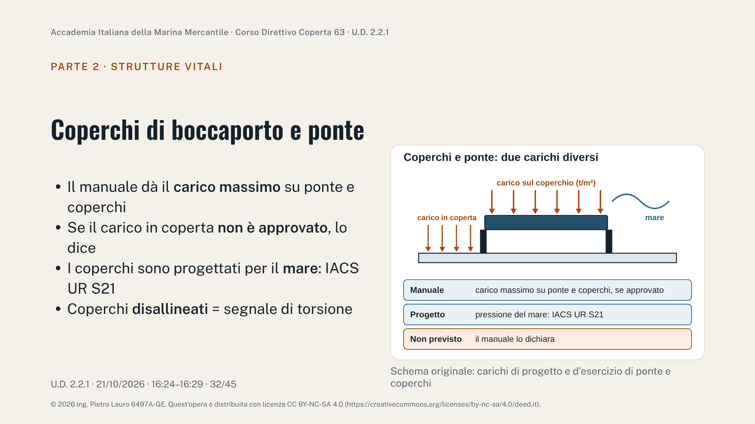
Notes:
CSR Pt 1 Ch 1 Sec 5 [2.3.2], sesto punto: il manuale delle portarinfuse riporta il carico massimo ammesso sul ponte e sui coperchi dei boccaporti; se la nave non è approvata per il carico in coperta, il manuale deve dirlo. I coperchi sono dimensionati per la pressione del mare sul ponte esposto (IACS UR S21, rivista dopo l'inchiesta riaperta sulla perdita della Derbyshire). Il carico in coperta (per esempio legname o colli pesanti su una portarinfuse) si verifica in t/m² come per il doppio fondo. Coperchi che non chiudono più bene possono indicare deformazioni da torsione dello scafo (Rec. 46, §5.4).

Slide 34
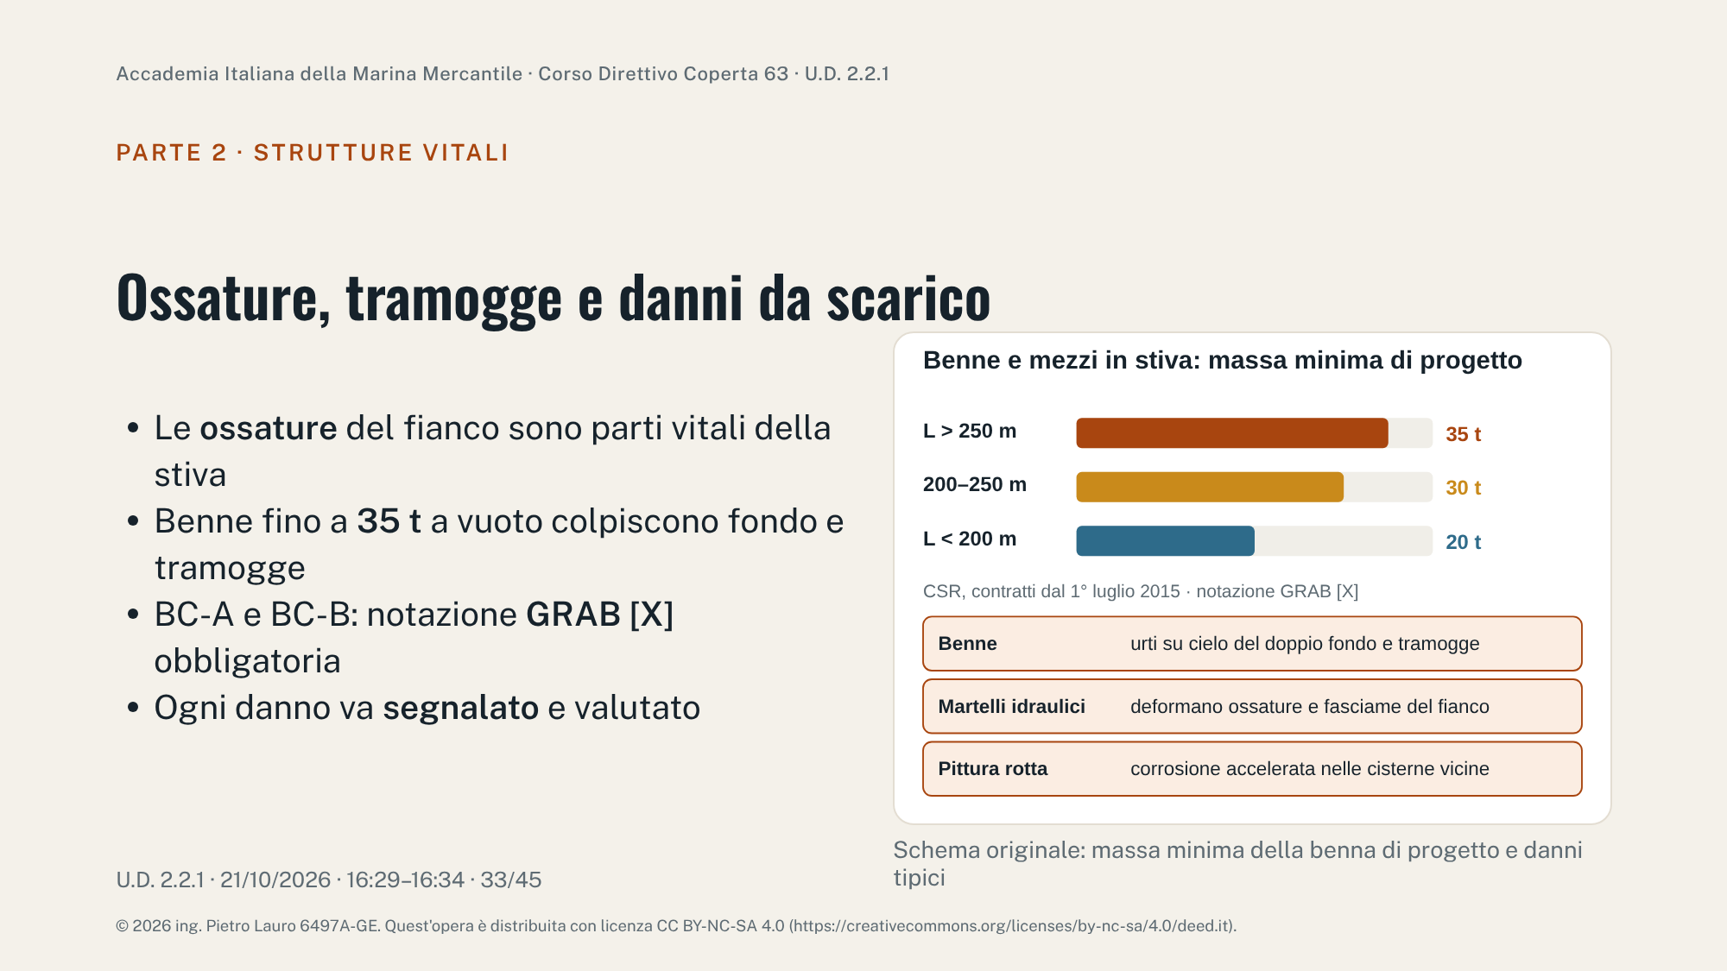
Notes:
IACS Rec. 46 (§5.9): una benna vuota può pesare 35 t. Per le navi BC-A e BC-B la notazione GRAB [X] è obbligatoria (X = massa della benna vuota in tonnellate). Per le navi CSR con contratto dal 1° luglio 2015 la massa minima è 35 t per lunghezze oltre 250 m, 30 t tra 200 e 250 m, 20 t per le navi più piccole; per le navi CSR con contratto precedente, 20 t per BC-A e BC-B. I martelli idraulici montati su ruspe possono deformare fasciame e ossature e staccarne gli attacchi inferiori, con cricche e ingresso d'acqua nella stiva. Pittura danneggiata = corrosione accelerata (approfondimento nella 2.2.2). Ricollegare al caso della perdita di ossature nelle portarinfuse a fianco singolo.

Slide 35
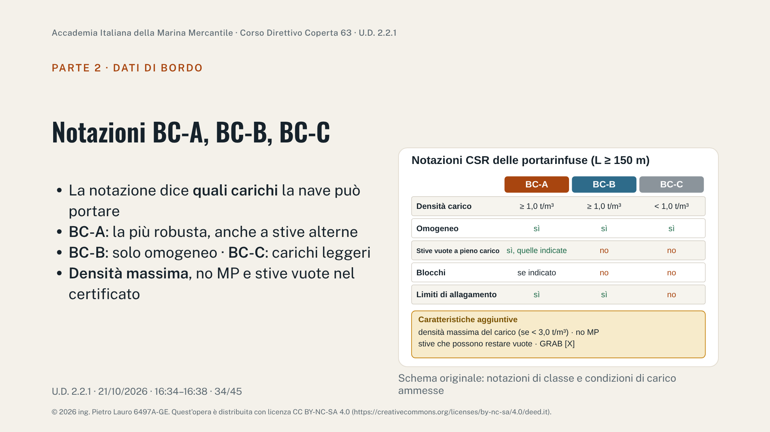
Notes:
IACS Rec. 46 (§2.3) e Gard (7 dicembre 2022): le notazioni valgono per le portarinfuse di 150 m e oltre. BC-A: carichi di densità 1,0 t/m³ e oltre con stive specificate vuote alla massima immersione, più le condizioni BC-B. BC-B: densità 1,0 t/m³ e oltre con tutte le stive caricate, più le condizioni BC-C. BC-C: densità inferiore a 1,0 t/m³. Caratteristiche aggiuntive: densità massima del carico (per BC-A e BC-B, se inferiore a 3,0 t/m³); 'no MP' se la nave non è progettata per caricare o scaricare in più porti; le stive che possono restare vuote (per BC-A), indicate tra parentesi dopo la notazione; carico a blocchi. Il primo controllo prima di accettare un carico: la notazione è compatibile con densità e distribuzione richieste?

Slide 36
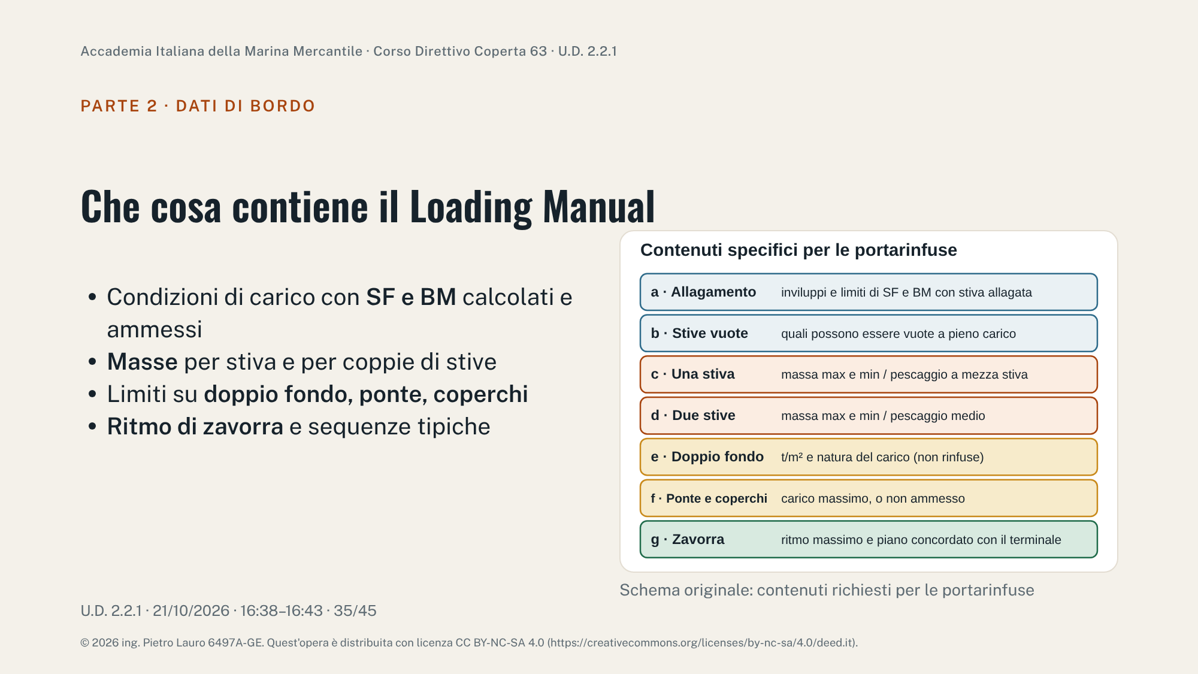
Notes:
Fonte: CSR Pt 1 Ch 1 Sec 5, 2.3.2 (per le navi non CSR, IACS UR S1A, che contiene requisiti analoghi). Oltre a questi contenuti, il manuale delle portarinfuse riporta (2.3.3): condizioni omogenee leggere e pesanti alla massima immersione, alterne dove ammesse, condizioni di zavorra, viaggio breve con combustibile ridotto, più porti, carico in coperta, sequenze tipiche di cambio zavorra in mare e sequenze tipiche di carico e scarico dall'inizio fino alla portata piena. Deve anche dichiarare che la nave non può navigare con stive di zavorra parzialmente piene. È un documento specifico della nave e approvato dalla classe: i valori di un'altra nave, anche gemella, non valgono.

Slide 37
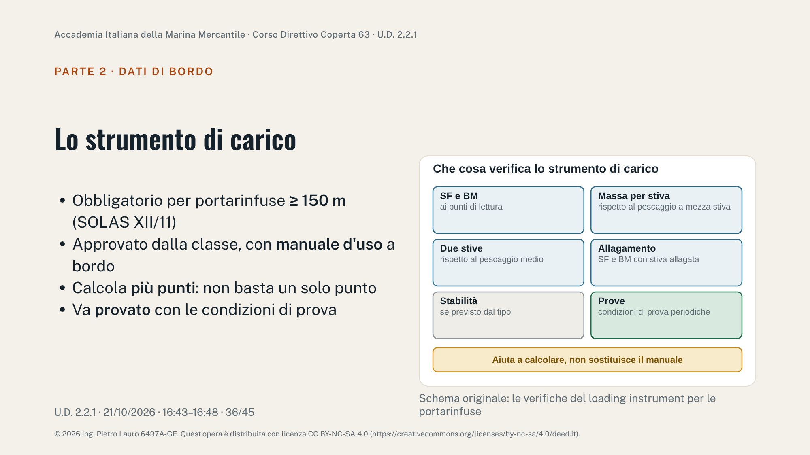
Notes:
SOLAS XII/11: le portarinfuse di 150 m e oltre devono avere uno strumento di carico capace di fornire taglio e momento della trave-scafo; le portarinfuse più corte costruite dal 1° luglio 2006 hanno anch'esse un obbligo (per queste lo strumento riguarda la stabilità: verificare il testo consolidato vigente). IACS Rec. 46 (§3.2): lo strumento non sostituisce il manuale; deve verificare SF e BM ai punti di lettura, le masse per stiva in funzione del pescaggio a mezza stiva, le masse di due stive in funzione del pescaggio medio e, dove previsto, SF e BM nelle condizioni di allagamento. Gli strumenti a un solo punto non sono accettabili. Il Comandante ne verifica regolarmente la precisione con le condizioni di prova; a ogni visita di rinnovo la prova si fa alla presenza dell'ispettore della classe.

Slide 38
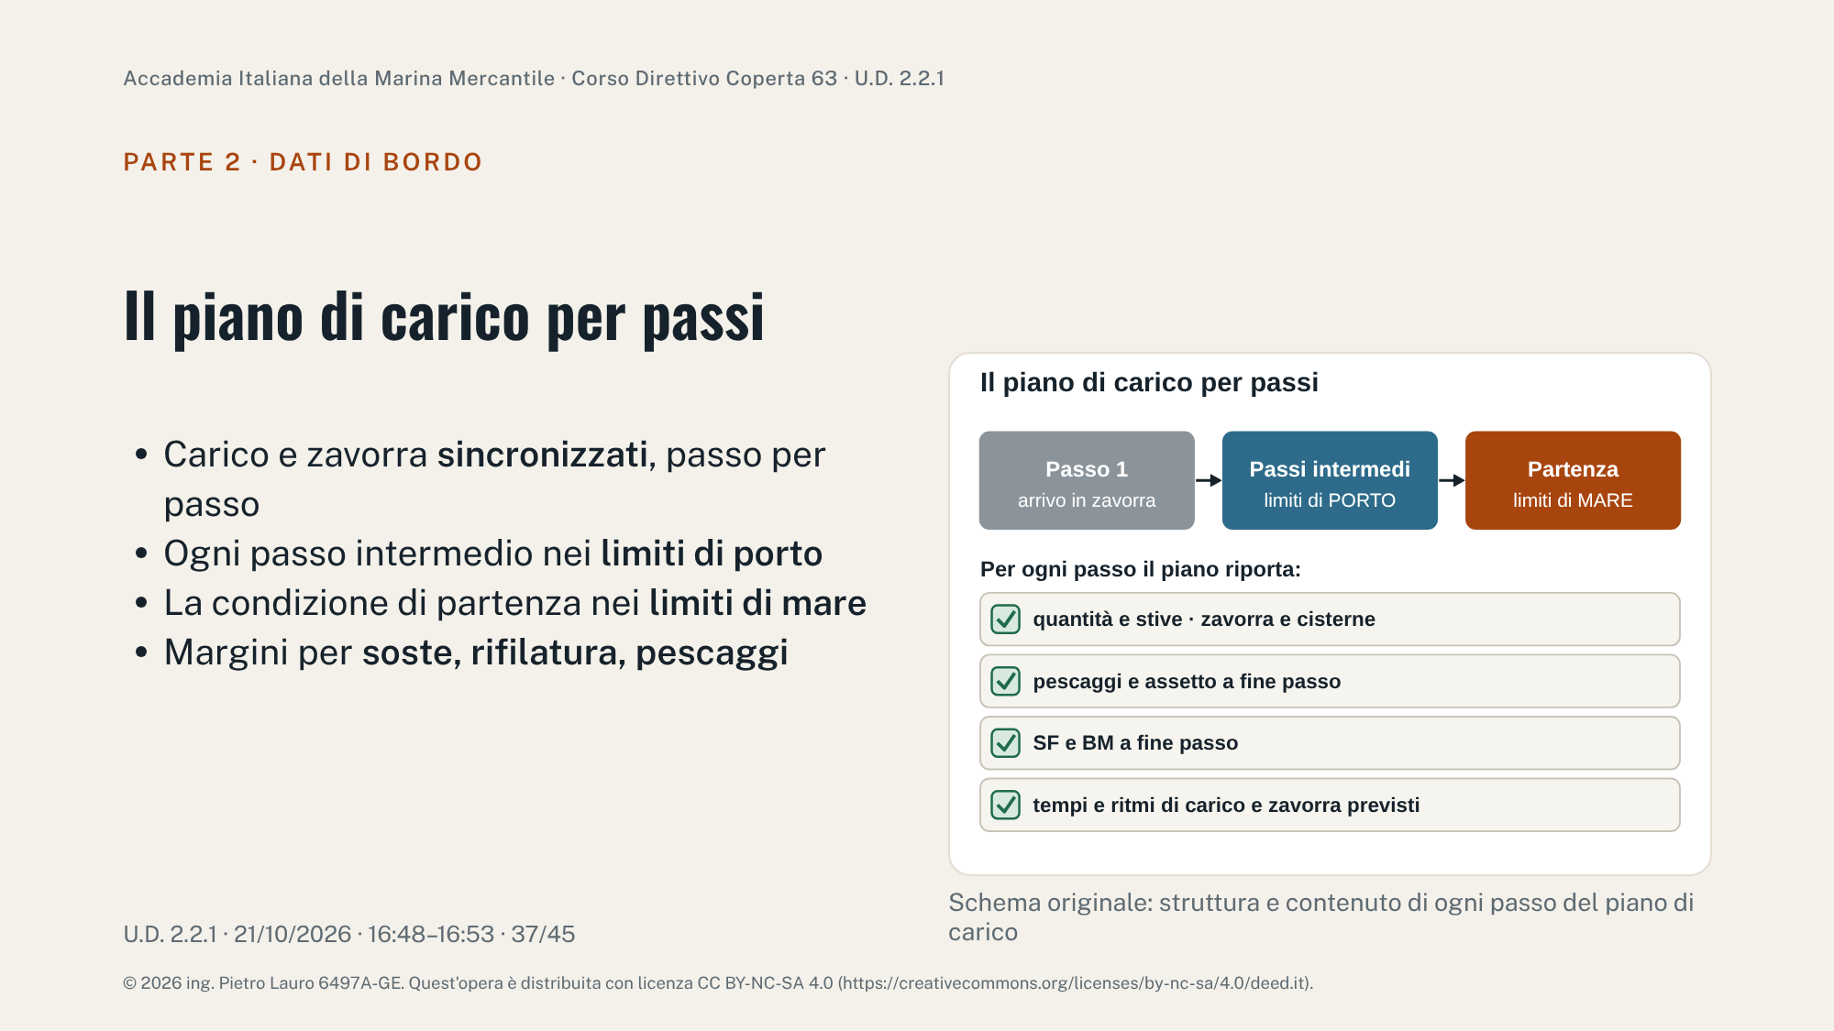
Notes:
IACS Rec. 46 (§4.1.2): se il carico è distribuito diversamente dalle condizioni del manuale, servono calcoli per tutte le fasi del viaggio; durante le colate (pours) calcoli a passi incrementali devono confermare il rispetto dei limiti di porto; la condizione finale di partenza deve rispettare i limiti di mare. Ogni passo riporta quantità e stive, zavorra e cisterne, pescaggi e assetto, SF e BM a fine passo, tempi e ritmi previsti. Vanno previsti margini per soste (per esempio deballast più lento del carico), spostamenti, bunkeraggio, controlli dei pescaggi e rifilatura. Il dialogo con il terminale sul piano è oggetto della U.D. 2.1.8.

Slide 39
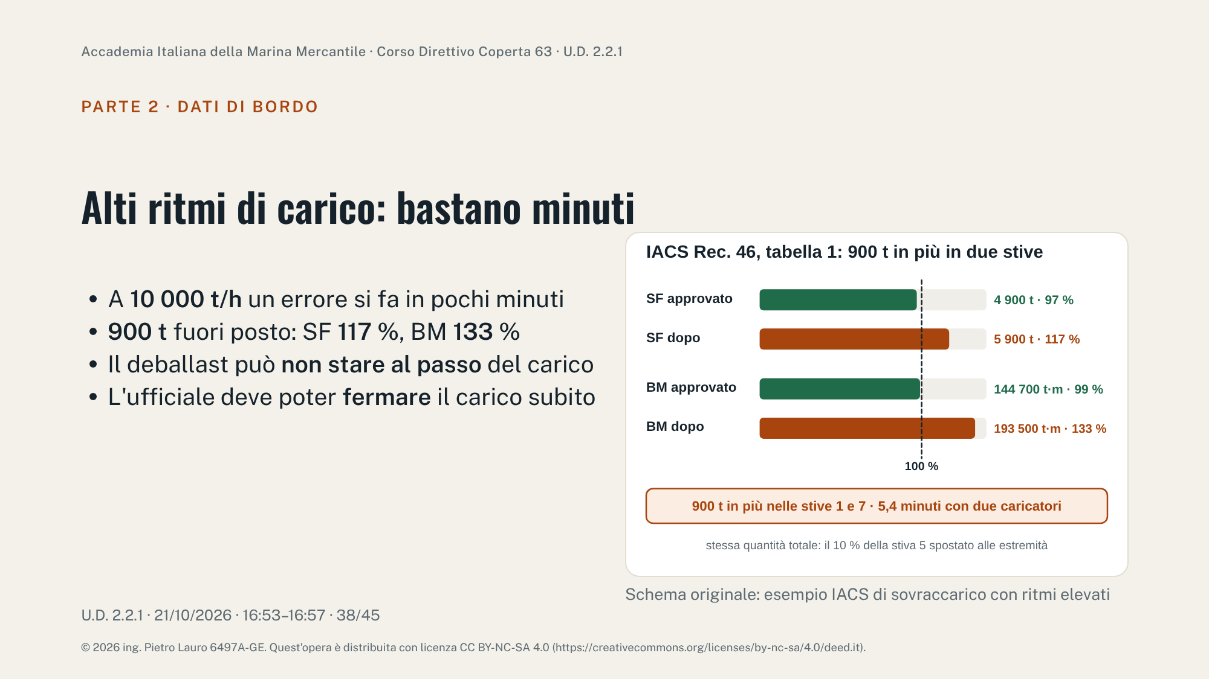
Notes:
Esempio di IACS Rec. 46 (§5.3, tabella 1), esplicitamente illustrativo. Condizione approvata con minerale nelle stive 1, 3, 5, 7 (16 000, 18 000, 18 000, 16 000 t): SF massimo 4 900 t (97%), BM massimo 144 700 t·m (99%). Se il 10% del carico della stiva 5 finisce invece nelle stive 1 e 7 (900 t ciascuna, 5,4 minuti con due caricatori a 10 000 t/h), SF sale a 5 900 t (117%) e BM a 193 500 t·m (133%), con la stessa quantità totale. Rec. 46 indica tre problemi dei ritmi alti: sensibilità di SF e BM, sovraccarico locale, perdita di sincronia con la zavorra. Se la zavorra non tiene il passo si ferma il carico o si riduce il ritmo. Collega l'esercizio 1: spostare peso verso le estremità crea hogging.

Slide 40
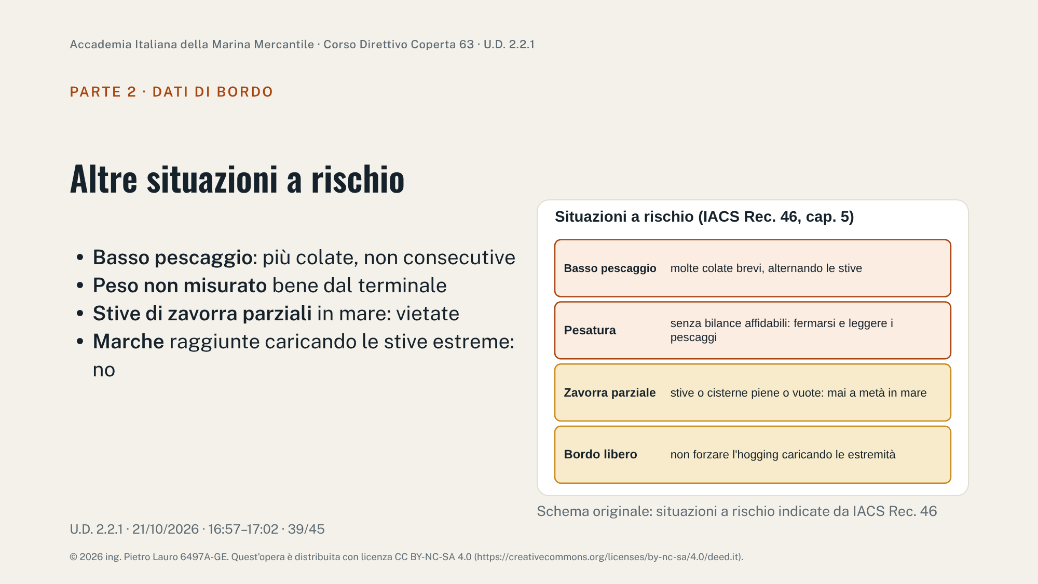
Notes:
IACS Rec. 46, capitolo 5. §5.2: nel carico a basso pescaggio usare il maggior numero pratico di colate non consecutive per stiva e rispettare i limiti di massa per stiva e per coppia di stive. §5.8: dove il terminale non ha bilance adeguate, l'ufficiale chiede soste per letture dei pescaggi e calcoli di dislocamento; tra le cause di sovraccarico: pesature imprecise, poco tempo per i pescaggi, carico aggiunto per compensare bunker ridotti. §5.7: navigare con stive di zavorra parzialmente piene è vietato salvo che il manuale lo consenta; lo sciabordio amplifica le pressioni dinamiche. §5.6: non superare le marche in navigazione; evitare di indurre hogging rifilando le stive estreme per raggiungere le marche.

Slide 41
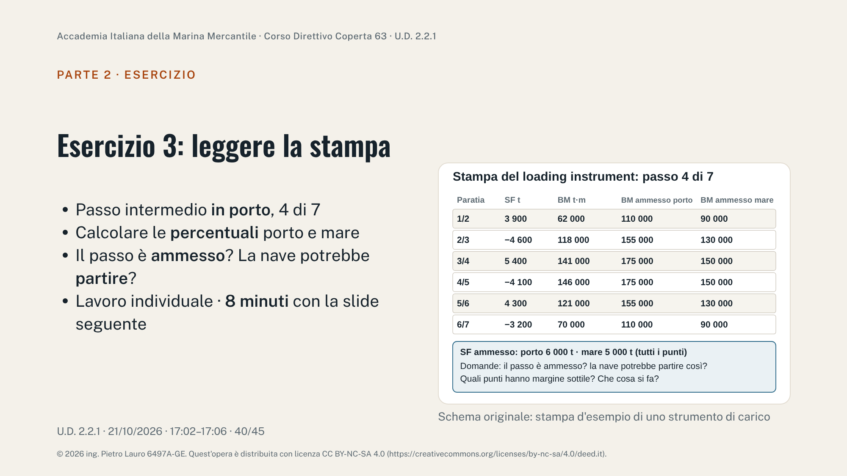
Notes:
Dati didattici, non di una nave reale. SF ammesso uguale in tutti i punti (porto 6 000 t, mare 5 000 t); BM ammesso variabile lungo la nave. I segni di SF dipendono dalla convenzione: per la percentuale si usa il valore assoluto. Far calcolare a ciascuno le percentuali nelle due condizioni e rispondere alle tre domande; poi confronto con la slide successiva.

Slide 42
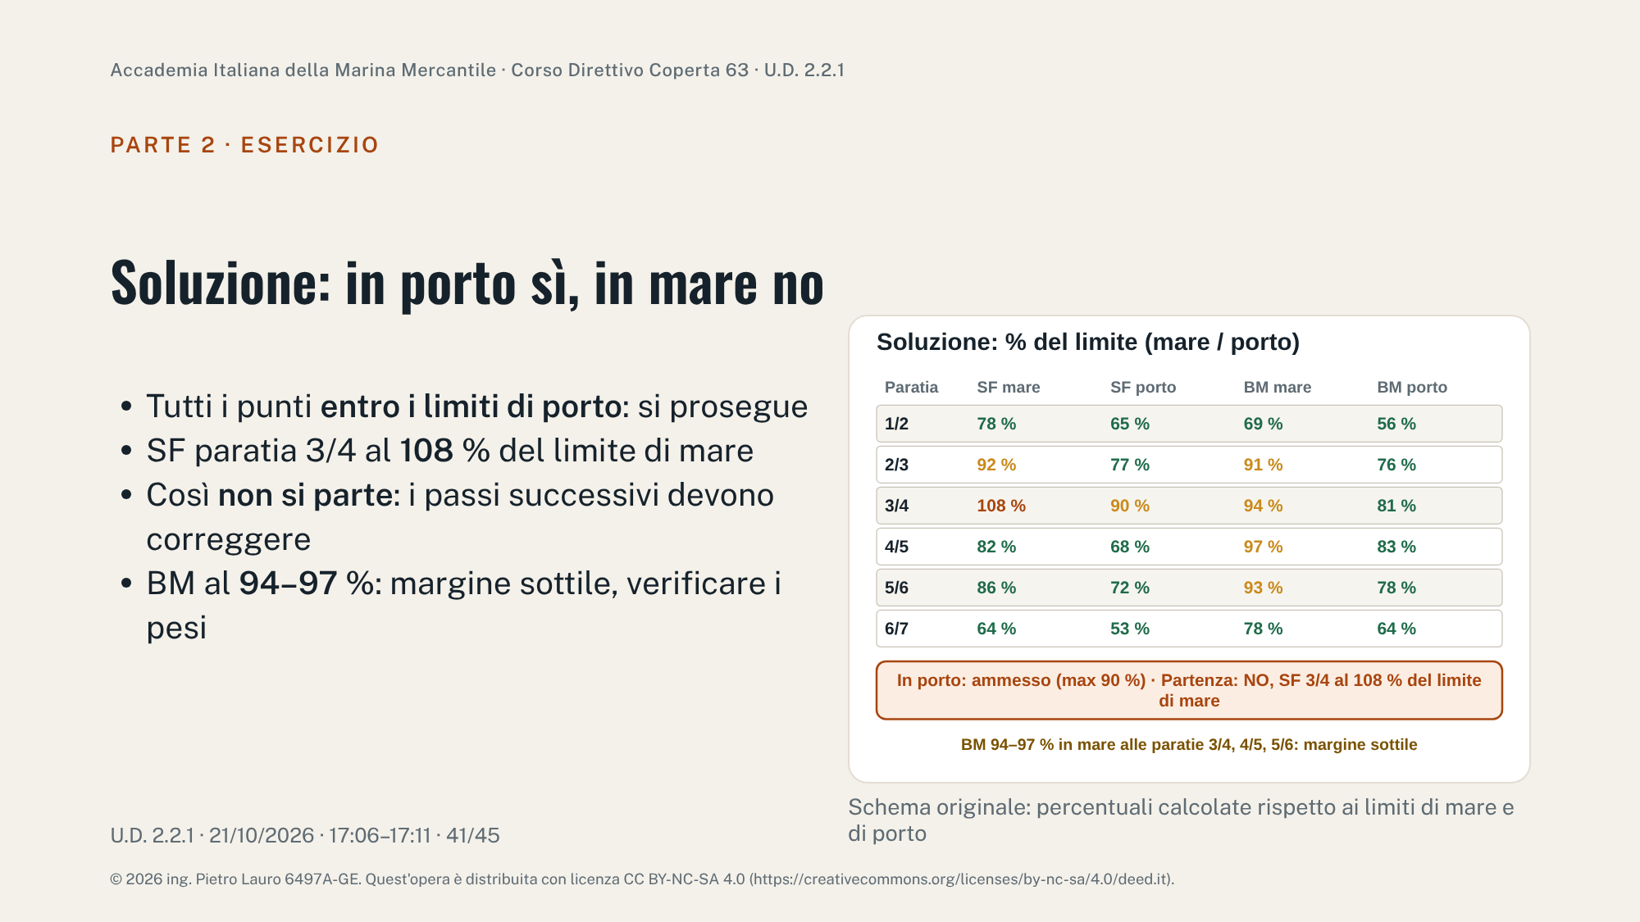
Notes:
SF: 3 900/5 000 = 78% mare (65% porto); 4 600 → 92% (77%); 5 400 → 108% (90%); 4 100 → 82% (68%); 4 300 → 86% (72%); 3 200 → 64% (53%). BM: 62 000/90 000 = 69% mare (56% porto); 118 000/130 000 = 91% (76%); 141 000/150 000 = 94% (81%); 146 000/150 000 = 97% (83%); 121 000/130 000 = 93% (78%); 70 000/90 000 = 78% (64%). Conclusioni: il passo intermedio è ammesso perché in porto valgono i limiti di porto; la stessa condizione non sarebbe ammessa per la partenza (SF 3/4 al 108%). Il piano deve riportare SF 3/4 sotto il 100% del limite di mare entro l'ultimo passo, rivedendo la ripartizione tra le stive vicine alla paratia o la zavorra adiacente, e ricalcolando. I punti con BM sopra il 90% vanno seguiti con letture dei pescaggi: un errore di pesatura come quello della slide 38 li porterebbe oltre il 100%.

Slide 43
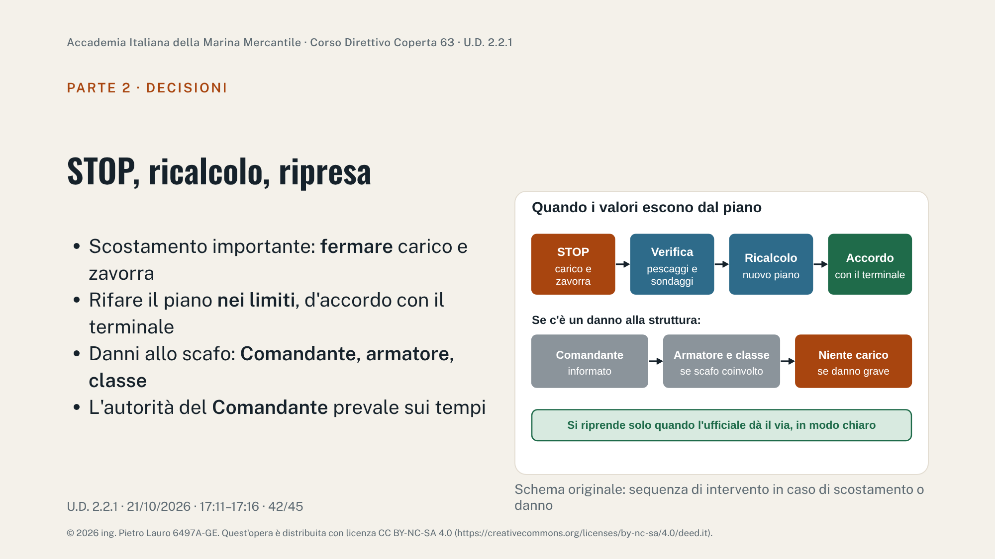
Notes:
IACS Rec. 46 (§4.2.2): se si rileva uno scostamento significativo dal piano, si fermano tutte le operazioni di carico e zavorra; poi o si ripristina il piano originale o si ripianifica il resto, sempre nei limiti; ufficiale di bordo e terminale devono essere d'accordo, e il carico riprende solo dopo un segnale chiaro dell'ufficiale. §4.2.3: ogni danno va riferito al Comandante; se l'integrità dello scafo è coinvolta si informano armatore e classe; con danni importanti niente operazioni di carico. Richiamare la procedura di STOP concordata (U.D. 2.1.8) e l'autorità del Comandante (ISM, par. 5.2) vista nella 2.1.7.

Slide 44
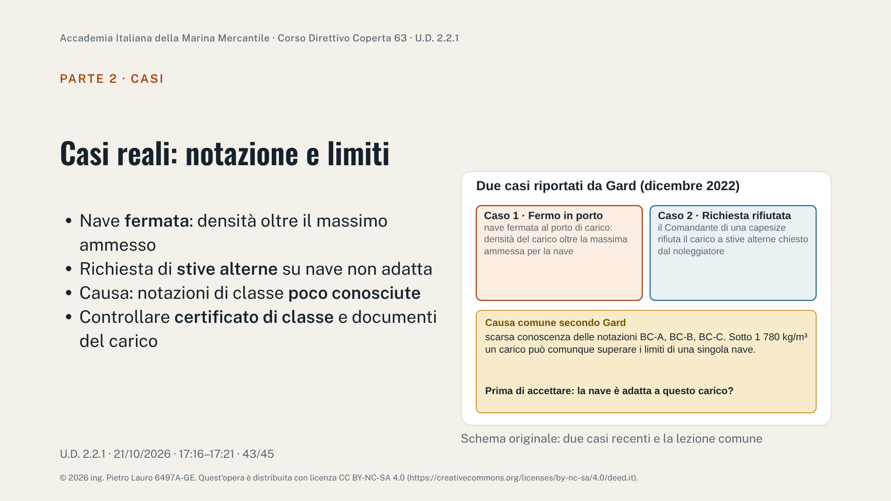
Notes:
Gard Insights, 'Bulk carrier safety: be aware of vessel structural limitations', 7 dicembre 2022. Caso 1: una nave fermata al porto di carico perché la densità del carico superava la densità massima ammessa dalla nave. Caso 2: il Comandante di una capesize ha rifiutato la richiesta del noleggiatore di caricare a stive alterne, per seri dubbi sulla sicurezza della nave. Gard attribuisce entrambi i casi alla scarsa conoscenza delle notazioni CSR-BC. Gard ricorda anche che le notazioni riguardano la costruzione della nave, mentre i gruppi IMSBC riguardano il carico, e che un carico sotto la soglia SOLAS di 1 780 kg/m³ può comunque causare danni strutturali a una nave specifica. Raccomandazione: prima di accettare un carico verificare l'idoneità della nave con il certificato di classe e i documenti che danno fattore di stivaggio e densità.

Slide 45
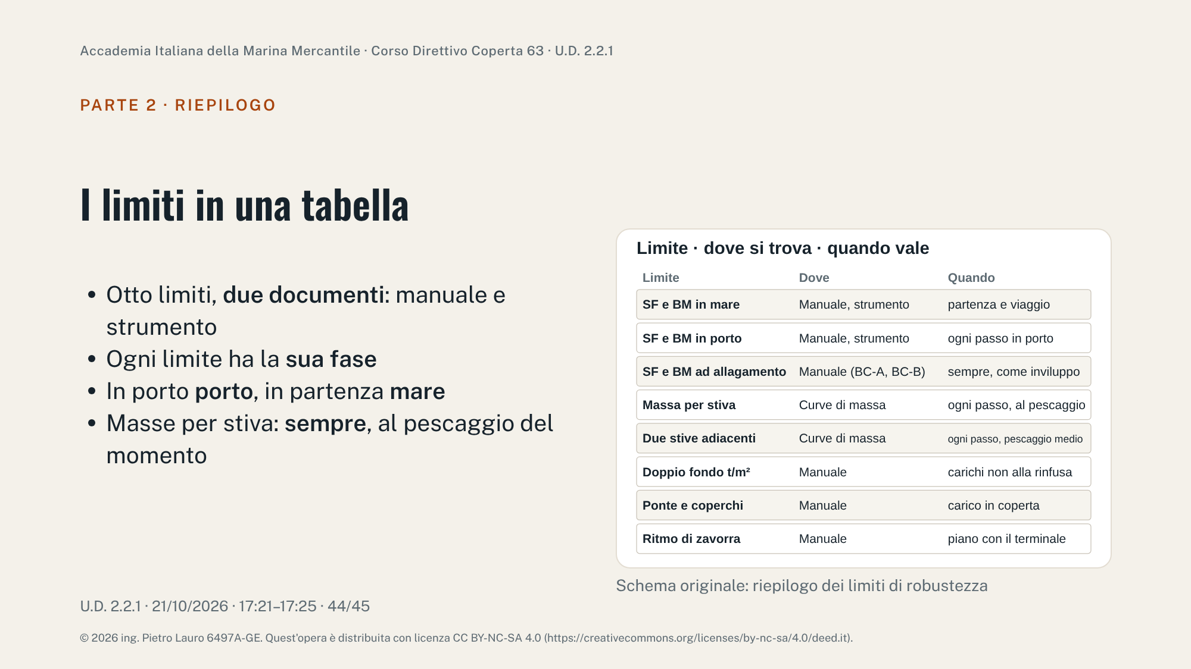
Notes:
Tabella di sintesi della giornata. Lasciare ai corsisti il tempo di ricostruire a voce, per ogni riga, da dove nasce il limite (trave-scafo, stiva, struttura locale) e che cosa succede se si supera. Sottolineare che tutti i valori sono specifici della nave e si leggono sul suo Loading Manual approvato.

Slide 46
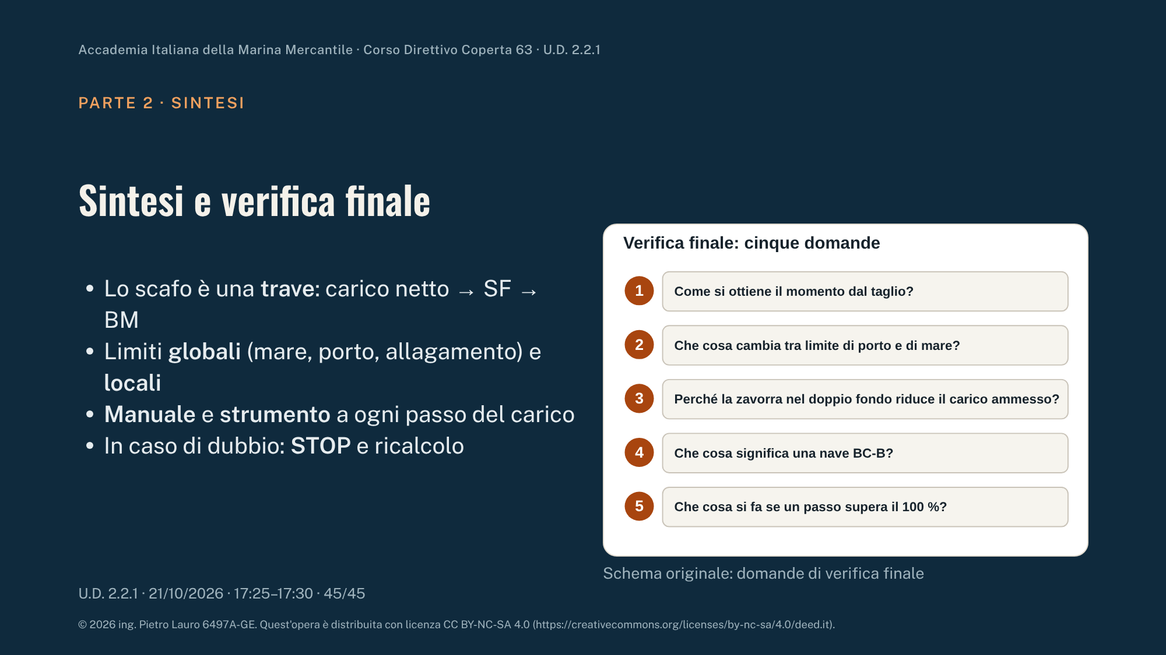
Notes:
Chiusura e verifica orale con le cinque domande (stile esame: D.D. 76/2025). Risposte attese: 1) il momento è la somma delle aree della curva del taglio, massimo dove il taglio si annulla; 2) in mare si somma il momento d'onda, quindi i limiti in acqua calma sono più bassi; i limiti di porto valgono durante le operazioni, quelli di mare dalla partenza; 3) perché le masse ammesse comprendono carico e contenuto del doppio fondo, calcolate con il doppio fondo vuoto; 4) nave per carichi di densità 1,0 t/m³ e oltre, solo con tutte le stive caricate (niente stive vuote a pieno carico); 5) fermare, verificare pescaggi e sondaggi, ricalcolare e concordare il nuovo piano con il terminale. Ricordare che i valori numerici delle slide sono esempi didattici e che fanno fede il manuale della nave e i testi vigenti.

